Slide 1


Oficina Temática de Estudios y Evaluación de Programas

Slide 2
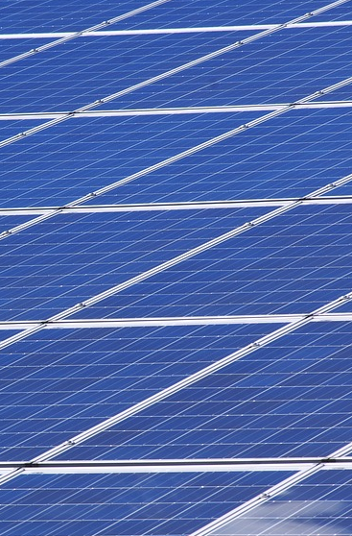

Contenidos
01
Descripción de la Oficina
Introducción a las actividades desarrolladas por la OEEP.
02
Certificación de Ahorros de Proyectos Energéticos
Certificación creada por la AgenciaSE y basada en el IPMVP que busca certificar las reducciones de proyectos energéticos implementados.
03
Sistema de Medición y Gestión Energética Chilemedido
Sistema de información orientado al sector público que brinda herramientas de medición a los gestores energéticos en instalaciones públicas.

Slide 3



¿Qué Hace la OEEP?
Oficina Temática encargada calcular los indicadores y evaluar los resultados logrados por los Programas implementados por la Agencia. Estos deben ser evaluados para determinar el aporte de estos a las diferentes metas que el Ministerio de Energía (MEN) u otros actores tengan. Entre los mecanismos de reportabilidad podemos mencionar:
Evaluación Focalizada de Ámbito (EFA) a Dipres/MEN.
Informe de Monitoreo Plan de Acción de Eficiencia Energética (PAEE)
Comunicación Nacional para el Cambio Climático (MEN, MMA)
Informe Bianual de Actualización sobre el Cambio Climático (BUR) (MEN, MMA)
Reporte Semestral de Energía y Emisiones evitadas Programas Agencia.
Además, la Oficina ejecuta proyectos relacionados con la medición y con la emisión de certificados de reducción de consumo energético y de emisiones de GEI, cumpliendo un rol como Agencia de “tercera parte imparcial.
EVALUACIÓN DE PROGRAMAS
CERTIFICACIÓN DE AHORROS ENERGÉTICOS
SISTEMAS DE MEDICIÓN
Notes:
Biennial Update Report

Slide 4







Organigrama OEEP
Evaluación Programas y Certificaciones
Sistemas de Medición

Slide 5


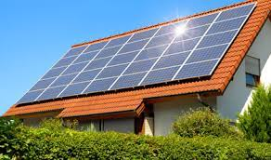


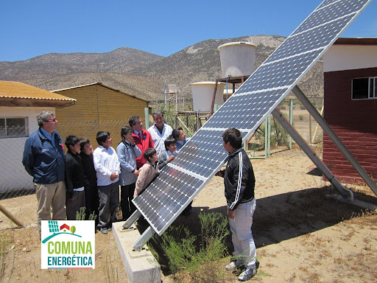
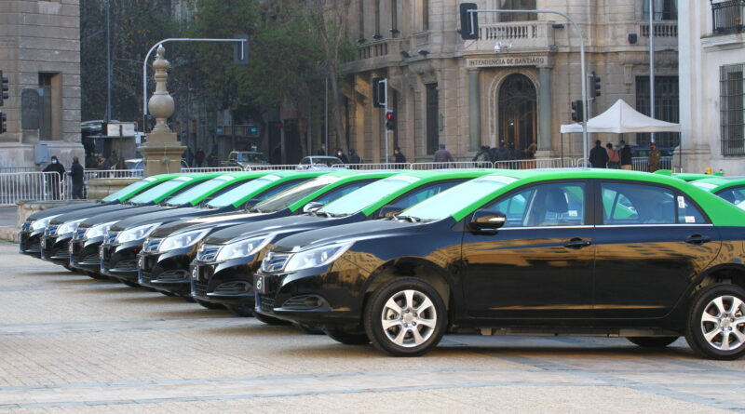
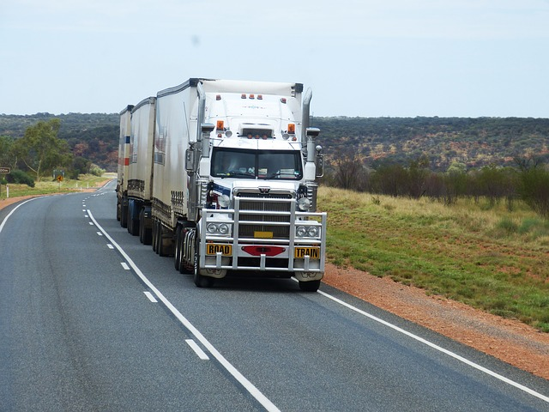

Principales Programas en Evaluación
“Ponle Energía a Tu Pyme”
Implementación y Certificación Sistemas de Gestión de la Energía
“Casa Solar”
“Ponle Energía a Tu Escuela” y “Mejor Escuela”.
“Leña Más Seca” y “Centros Integrales de Biomasa”
“Comunidad Energética” e “Inversión Energética Local”.
Electromovilidad: “Mi Taxi Eléctrico” y Aceleradora de Electromovilidad.
Transporte de Carga: “Giro Limpio”
Programa
Diseño de Programa
Planificación de Actividades
Adjudicaciones
(Concurso o Licitaciones)
Ejecución de Actividades
Fin Ejecución
Evaluación
Diseño Plan de Evaluación
Levantamiento de Información e Indicadores de Línea Base
Evaluación Post-ejecución
Reporte Evaluación

Slide 6
LINEA DE TIEMPO ANUAL – REPORTES INDICADORES /RESULTADOS AGENCIA SE
Programas PAEE
Todos los Programas
Todos los Programas
Prog. Mayor Impacto
Informe Indicadores de Propósito y Producción Monitoreo Plan de Acción de Eficiencia Energética (PAEE)
Reporte Semestral de Energía y Emisiones evitadas Programas Agencia (1er Semestre)
Reporte Semestral de Energía y Emisiones evitadas Programas Agencia (2do Semestre)
Reporte de Indicadores Evaluación Focalizada de Ámbito (EFA) a Dipres/MEN.
Enero
Junio
Diciembre
Diciembre

Slide 7
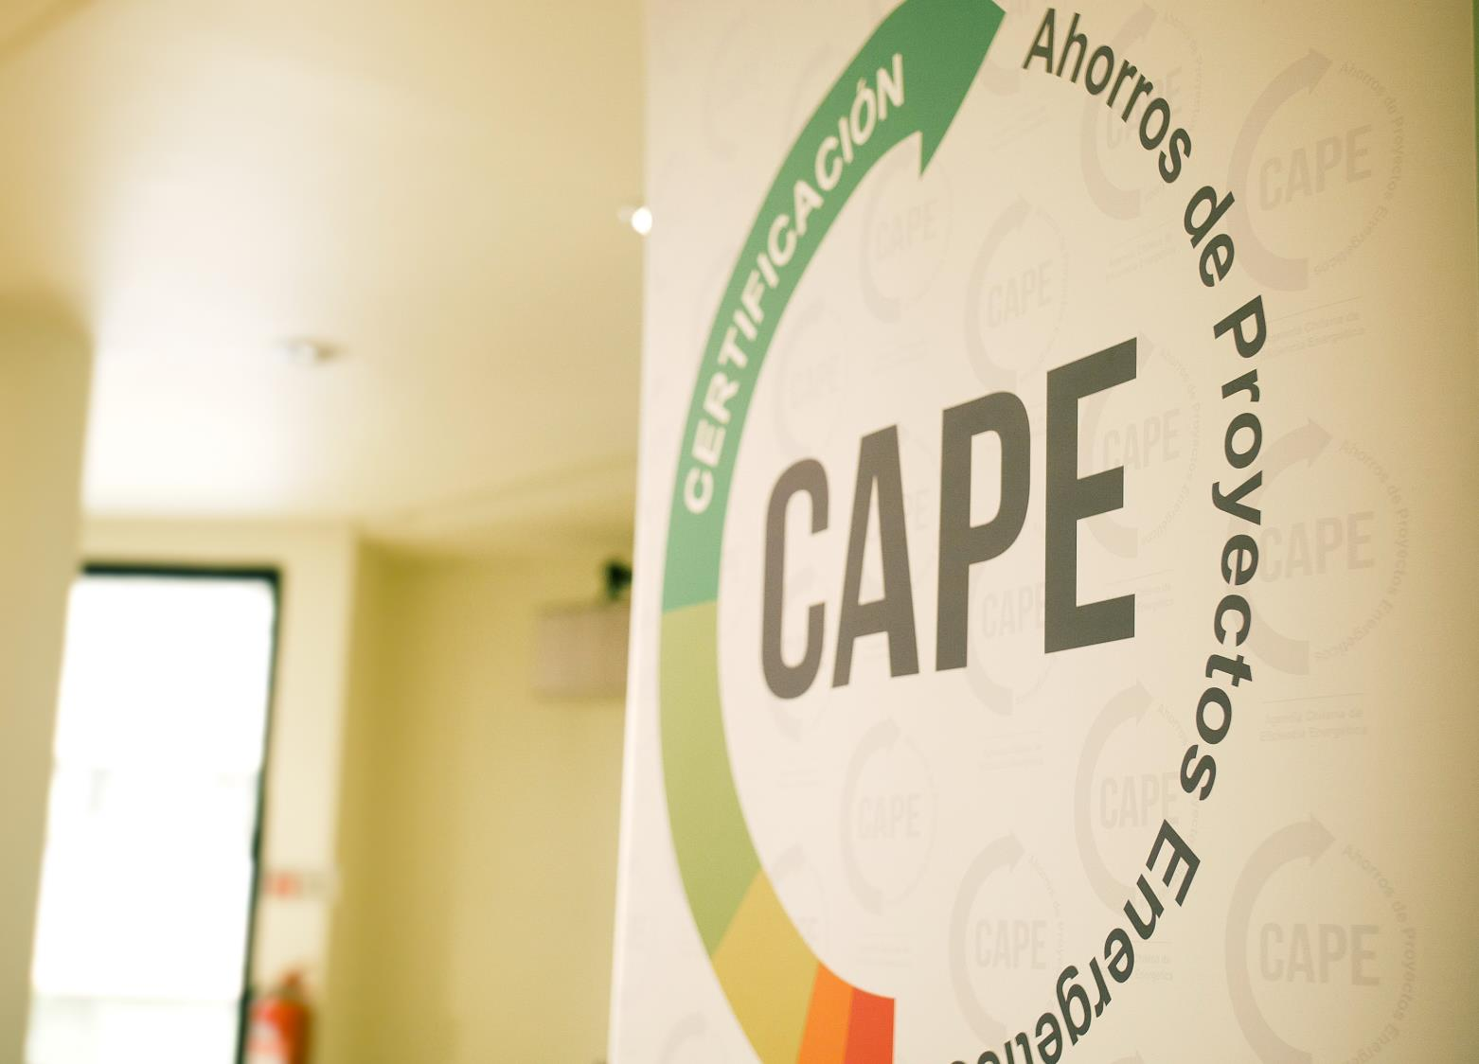
Certificación de Ahorros de Proyectos Energéticos
(CAPE)

Slide 8
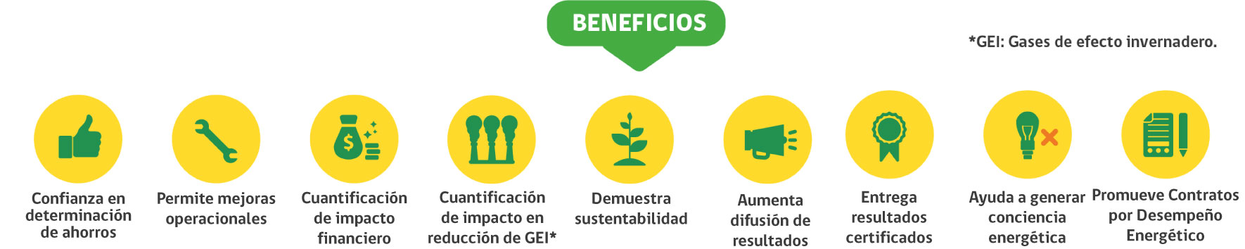
¿Qué es la CAPE?
La CAPE nace con el objetivo de estandarizar y optimizar los procesos de Medición y Verificación asociados a la determinación del impacto real obtenido por un proyecto en términos energéticos.
La Certificación está diseñada para que empresas, instituciones, organismos o similares, que cuenten con proyectos energéticos en sus instalaciones, puedan validar mediante una metodología estandarizada, las reducciones de consumo reales como consecuencia de su implementación.
Los ahorros se determinarán en un periodo de tiempo de operación establecido y deberán contar con información real y verificable de consumos.
La CAPE considera la revisión de una tercera parte que valida la información utilizada para la determinación de los ahorros, además de contar con una Herramienta Web que minimiza los costos operacionales de reporte. La metodología se basa en el International Performance Measurement and Verification Protocol (IPMVP).
Certificación de Ahorros de Proyectos Energéticos

Slide 9
¿Cómo Funciona la CAPE?
Actores CAPE
Proyecto Energético
La CAPE Cuenta con tres actores principales: Cliente, Evaluador CAPE y Entidad Administradora.
Evaluador CAPE
Por proyecto energético se entiende cualquier proyecto de eficiencia energética o energía renovable que contenga una línea base verificable y comparable.
Profesional Acreditado.
Realiza Evaluación de Ahorros.
Asesora a Cliente.
Cliente
Entidad Administradora
Solicita Certificación.
Suministra Información.
Considera recursos para etapa de certificación.
Administración y operación del
mecanismo.
Revisa y emite Certificados.
Vigila y fiscaliza el sistema de
certificación.
Herramienta de Evaluación

Slide 10

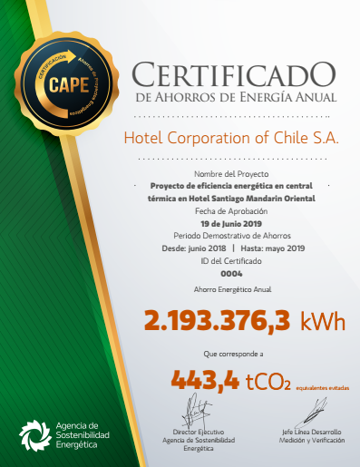
Etapas de la CAPE
Etapa de
Pre-Certificación
Etapa de
Certificación
Extensión de
Certificación
Etapas
Primera etapa obligatoria, en la que se determina la viabilidad del cálculo de ahorro energético.
Revisión técnica y administrativa de la metodología para la determinación de ahorros.
Segunda etapa obligatoria, en la que se evalúan y validan los ahorros energéticos, a partir de la metodología aprobada en la Pre-certificación.
Se evalúan 12 meses de operación del nuevo sistema implementado.
Tercera etapa optativa en la que es posible extender el periodo de la certificación por 12 meses adicionales.
Productos
Acta de Aceptación de Pre-certificación.
Informe Aceptación Pre-certificación.
Reportes parciales.
Certificado de Ahorro de Energía Anual
Informe Final de Ahorros
Reportes parciales.
Certificado de Ahorro de Energía Anual
Informe Final de Ahorros

Slide 11
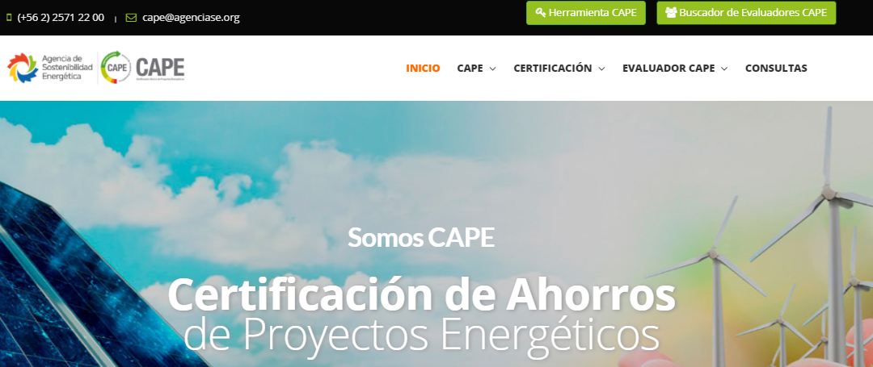
Registro de Evaluadores CAPE
https://cape.agenciase.org/
Acceso a Registro de Evaluadores CAPE
El evaluador CAPE es un especialista acreditado por la Entidad Administradora.
Es el encargado de evaluar y verificar que la información declarada por el Cliente sea verídica.
También es el responsable de enviar la información evaluada de las diferentes etapas, para que sea revisada por parte de la Entidad Administradora.
Actualmente el Registro cuenta con 52 Evaluadores CAPE acreditados

Slide 12
Proyectos Certificados
https://cape.agenciase.org/
Acceso a Inscripción de Proyectos
Actualmente la CAPE cuenta con 20 proyecto en Evaluación de Pre-certificación, 6 proyectos Pre-certificados y 13 Proyectos Certificados.

Slide 13
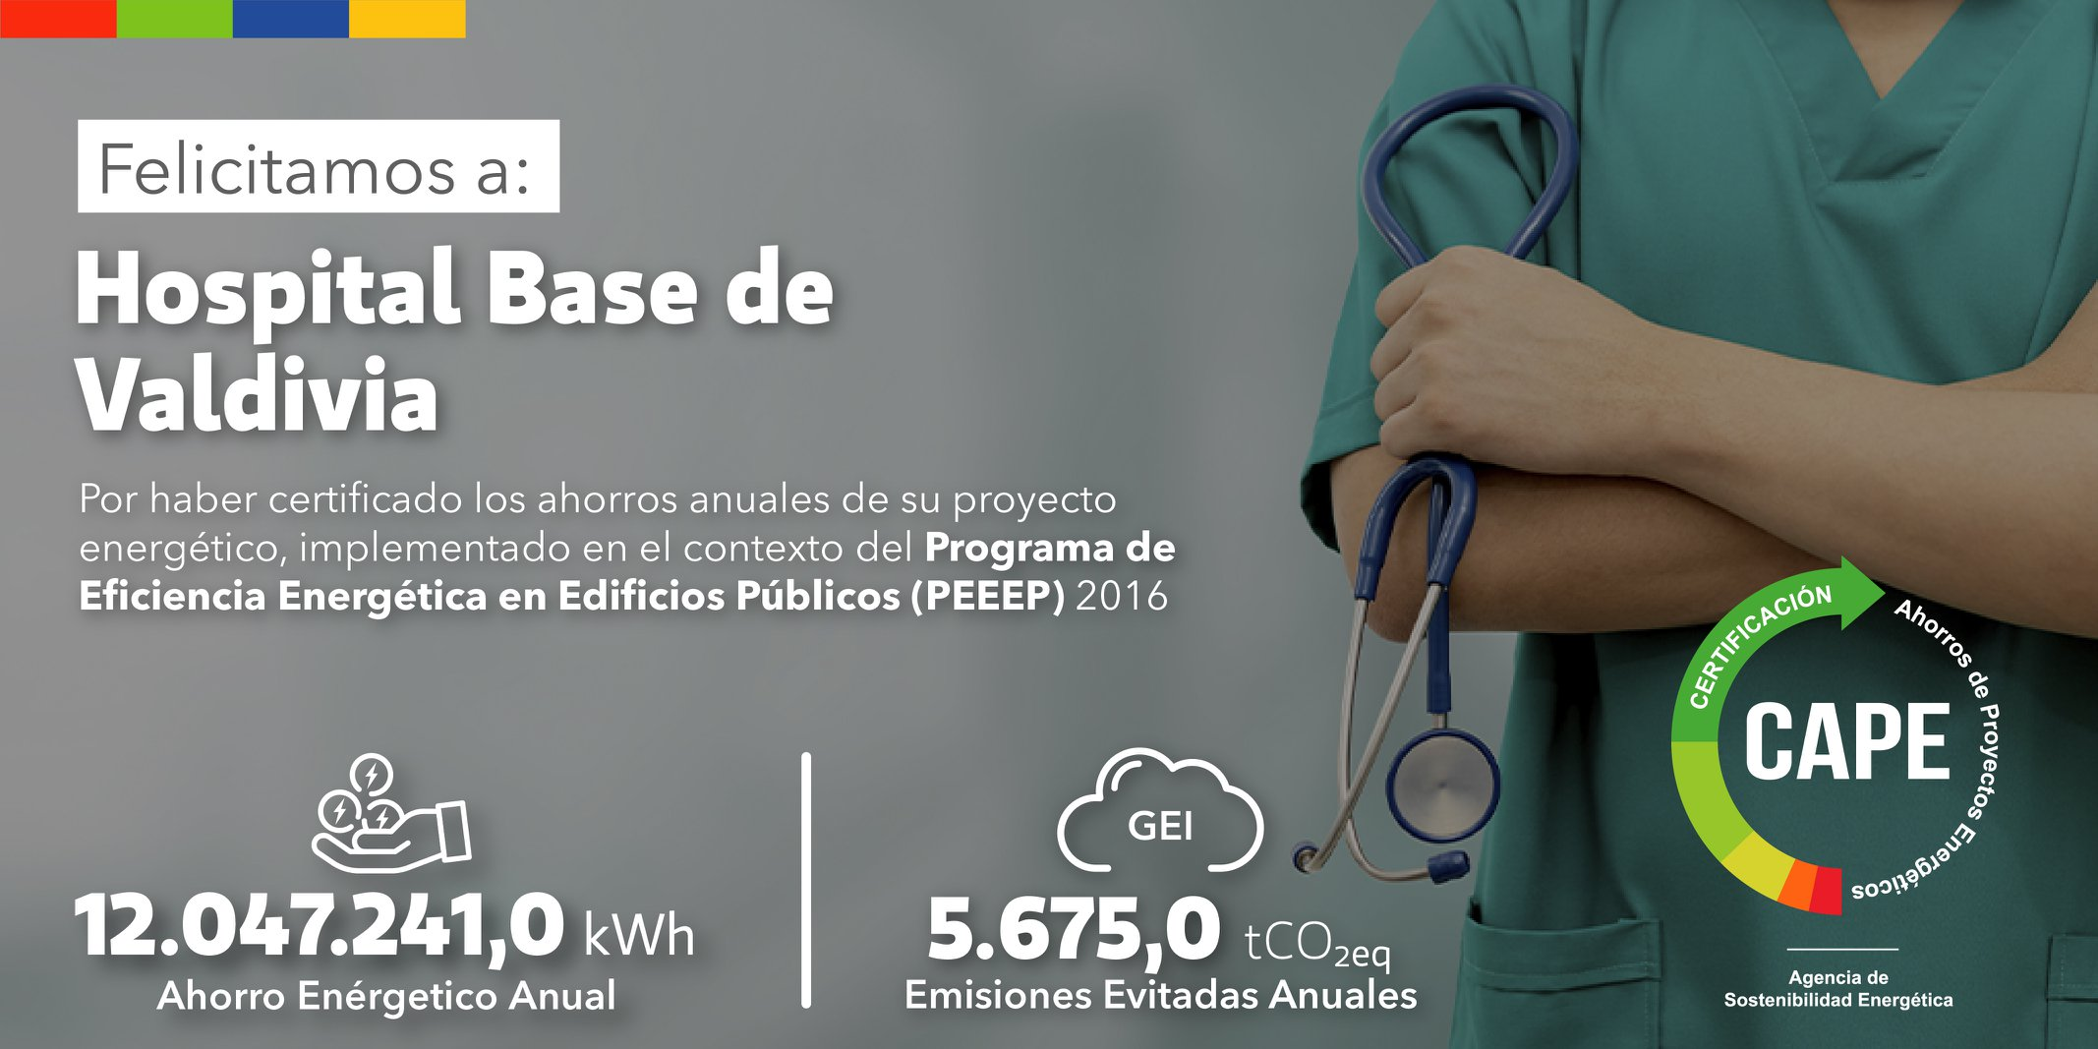
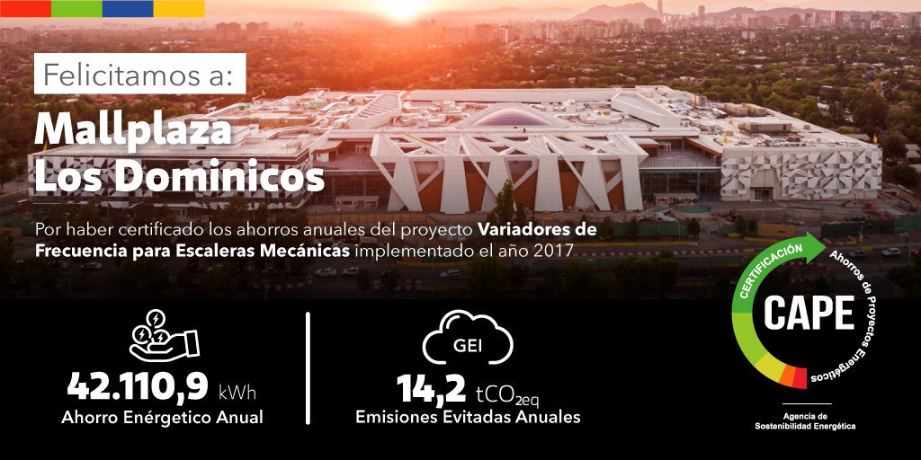

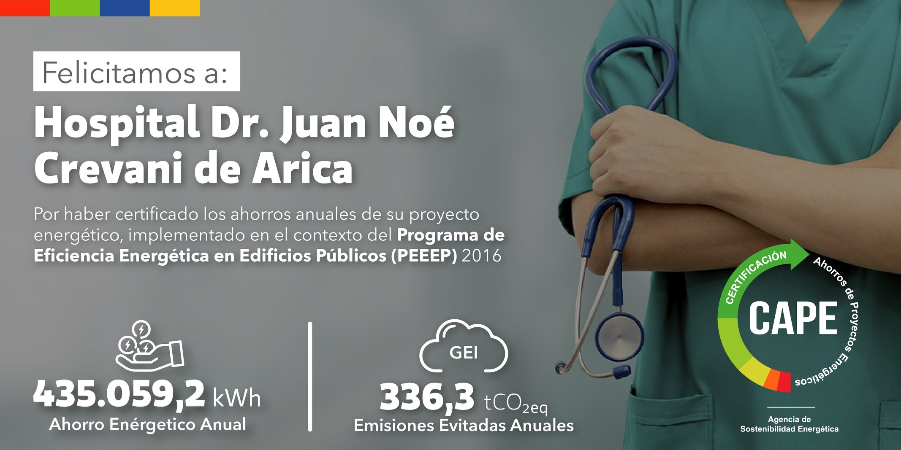

Slide 14
Certificados de Ahorro
A la fecha (2021) existen:
3 Proyectos Certificados.
6 Proyectos en Etapa de Certificación (Pre-Certificación Aprobada).
Proyectos Certificados
Proyecto Central Térmica
Hotel Corporation of Chile S.A. - RM
2,19 GWh/año
443,4 tCO₂/año
Proyecto Central Térmica
Hospital Base Valdivia – Los Ríos
12,05 GWh/año
5,675,5 tCO₂ /año
Proyecto Central Térmica
Hospital San Pablo de Coquimbo - Coquimbo
1,31 GWh/año
330,6 tCO₂ /año
Proyecto Central Térmica - Iluminación
Hospital de Castro – Los Lagos
1,31 GWh/año
343,3 tCO₂ /año
Proyecto Central Térmica - Iluminación
Hospital de San Fernando – O´Higgins
1,09 GWh/año
357,9 tCO₂ /año
Proyecto Central Térmica
Hospital de Los Ángeles - Biobío
6,88 GWh/año
1.385,8 tCO₂ /año
Proyecto Iluminación
Hospital Regional de Arica – Arica y Parinacota
2435,06 MWh/año
336,3 tCO₂ /año
Proyecto VDF Escaleras Mecánicas
Mall Plaza Los Dominicos - RM
42,1 MWh/año
14,2 tCO₂ /año
Recambio Alumbrado Público
Municipalidad de Lebu - Biobío
680,8 MWh/año
229,0 tCO₂ /año
Proyecto Iluminación
Finning Chile S.A. RM y Antofagasta
987,4 MWh/año
413,4 tCO₂ /año
Proyecto Fotovoltaico 70 kW
Museo de la Memoria - RM
119,5 MWh/año
50,0 tCO2 /año
Incorporación de equipos evaporativos
Mall Plaza Norte - RM
22,97 MWh/año
7,7 tCO₂ /año

Slide 15
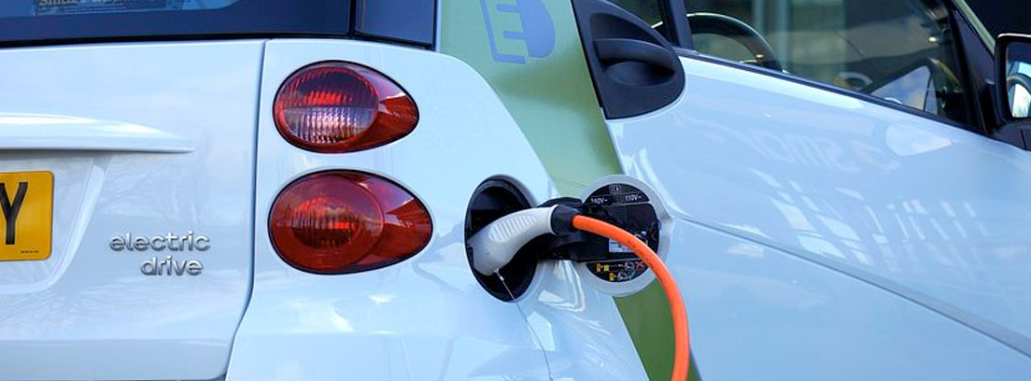
Certificados de Electromovilidad e-CAPE
Con el objetivo de llevar registro del uso de la electromovilidad en Chile y determinar del impacto en la reducción de emisiones de CO2 a la atmósfera, como consecuencia del uso de servicios que utilizan vehículos eléctricos, la Agencia desarrolló una metodología para la medición de impacto de dichas iniciativas.
La metodología consiste en el cálculo de emisiones de CO2 evitadas, basada en la información disponible en el etiquetado de eficiencia energética para vehículos livianos y medianos del Ministerio de Energía, y parámetros energéticos declarados en “The Intergovernmental Panel on Climate Change” (IPCC 2006). La metodología compara tanto el consumo energético como las emisiones de CO2 entre un vehículo eléctrico, a partir de los km realmente recorridos en una base mensual, en comparación a un vehículo base, a combustión, que hubiese recorrido la misma distancia.
Certificación de Ahorros de Proyectos Energéticos

Slide 16
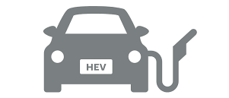

¿Cómo Funciona la Metodología?
Caso Base
Caso propuesto
Se define un vehículo base, con características similares a vehículo eléctrico
Se consideran km reales recorridos
Se considera rendimiento km/l de combustible entregado por el etiquetado de eficiencia energética vehicular
Se consideran Factores de Emisión de combustibles del IPCC 2006.
Se indica marca y modelo de vehículo eléctrico
Se considera km reales recorridos
Se considera rendimiento km/kWh entregado por el etiquetado de eficiencia energética vehicular
Se consideran Factores de Emisión del SEN

Slide 17
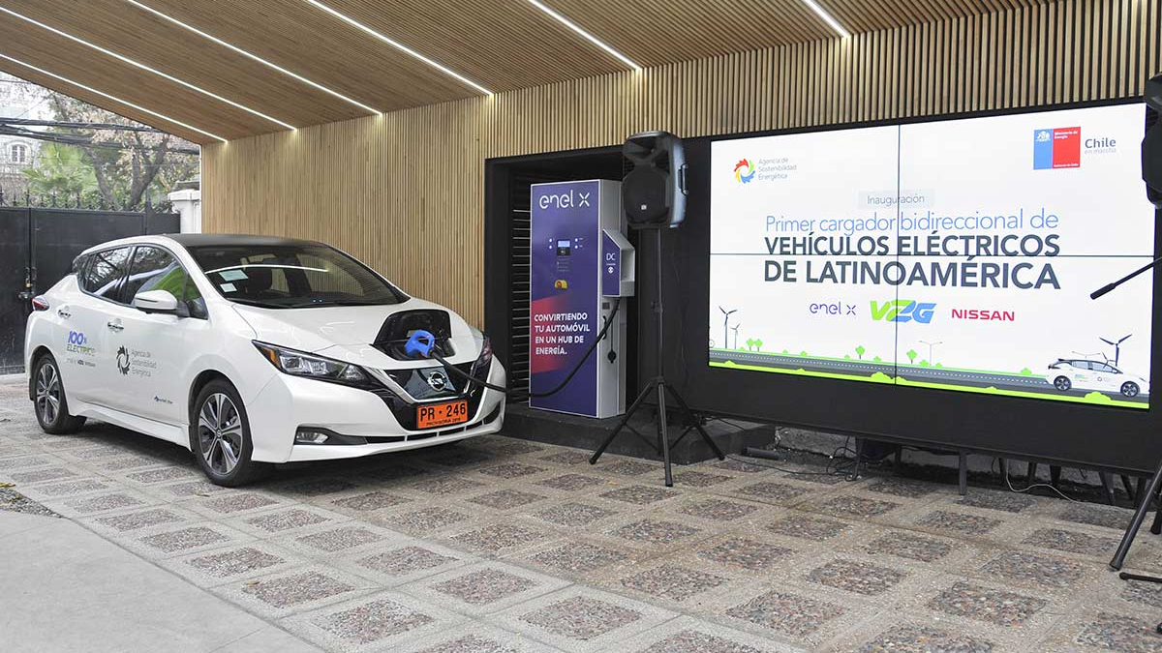





e-CAPE Algunos Números
N° de Certificados Emitidos
601.941
N° de Viajes Certificados
1.366
Cantidad de Kilómetros Certificados
6.892.828
Emisiones Locales Evitadas en kg CO2eq
5.763.535
Emisiones Globales Evitadas en kg CO2eq
2.968.343
Litros de Gasolina No Consumidos
213.801

Slide 18
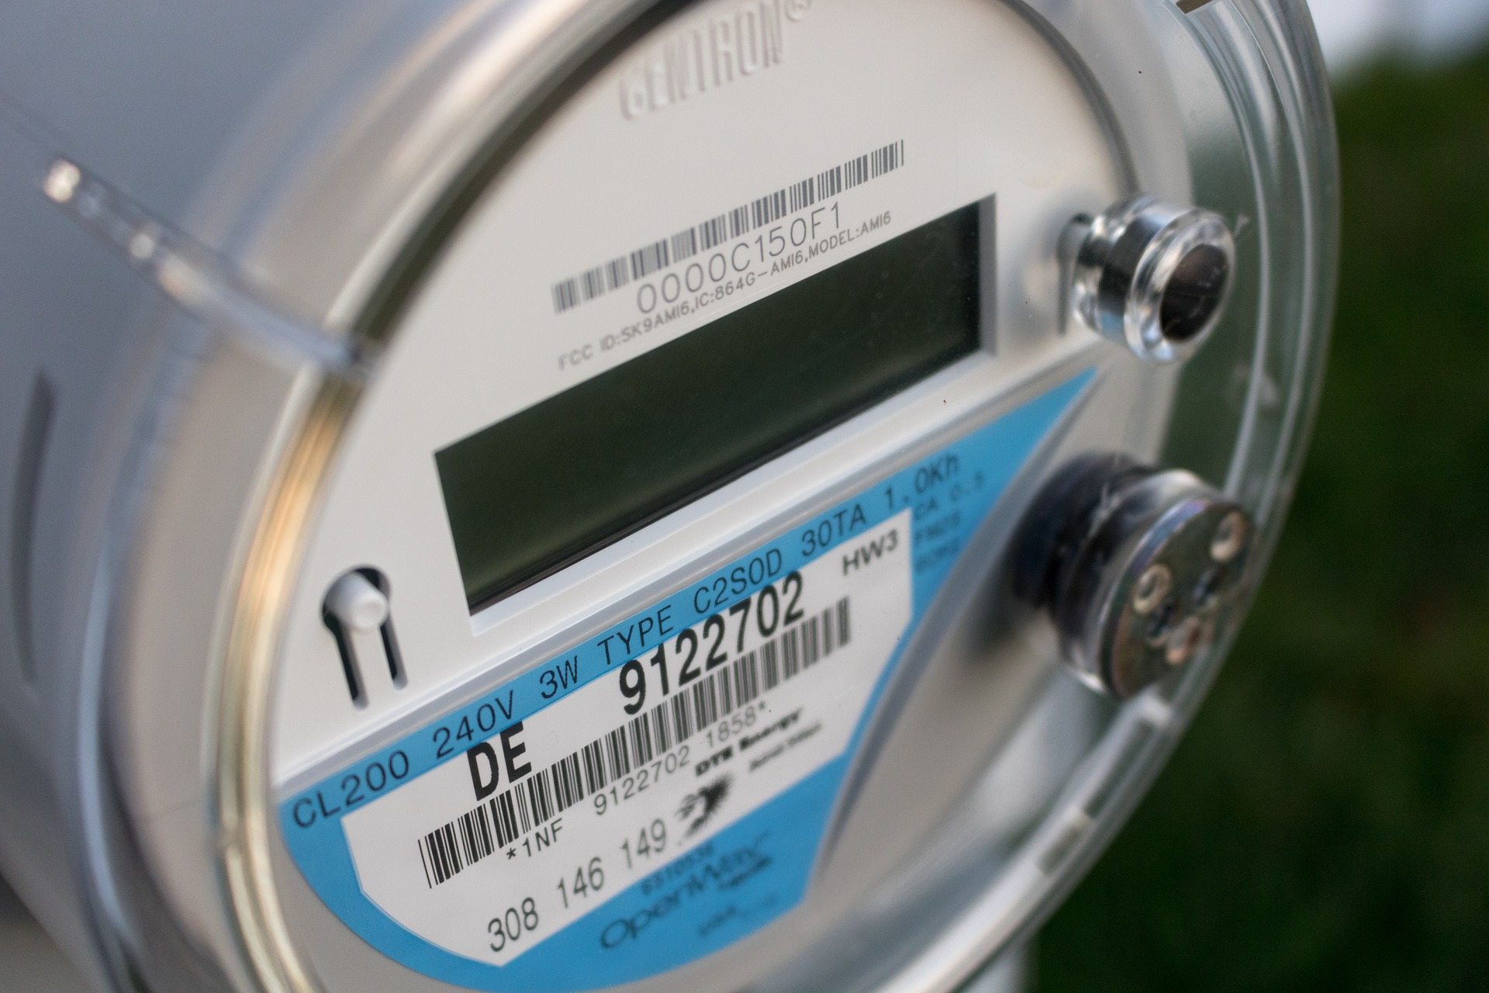
Sistema de Medición y Gestión Energética Chilemedido

Slide 19

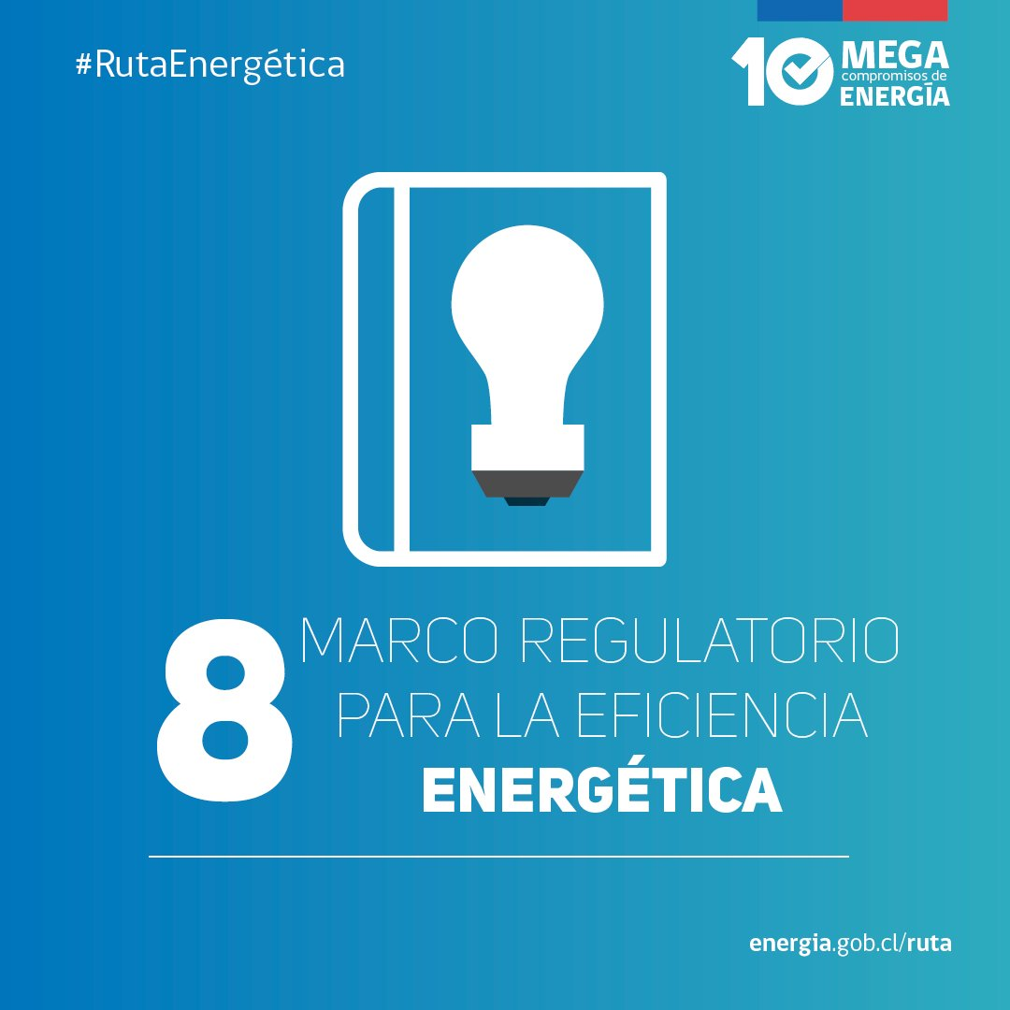

Ley 21305 sobre Eficiencia Energética
Ministerio de energía
Promover la Gestión de Energía en el Sector Público (artículo 5)
El proyecto establece que Municipios, Gobiernos Regionales, Ministerios y los Servicios Públicos en general, deberán medir y reportar sus consumos de energía y otros indicadores, y deberán contar con un “gestor energético”, debidamente capacitado.
El Ministerio de Energía elaborará anualmente informes a partir de la información recibida.

Slide 20
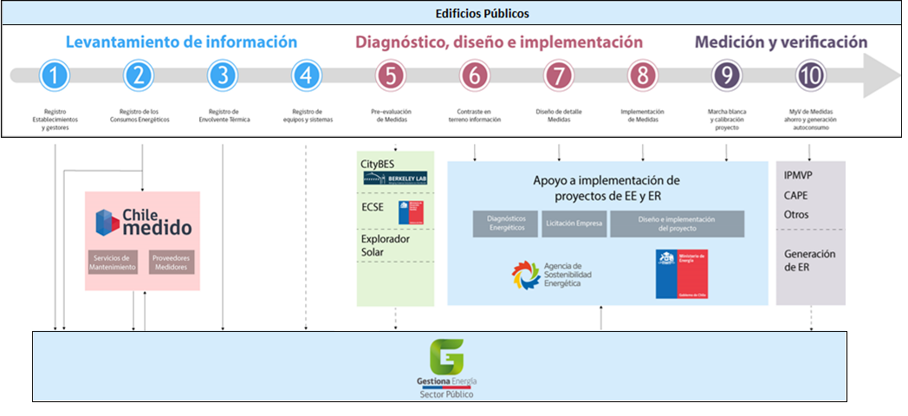
Mapa Conceptual Gestiona Energía

Slide 21

Sistema de Medición y Gestión Energética Chilemedido
El Sector Público representa 1,4% del total de la energía consumida en el país y el 3% del total de la energía eléctrica consumida en el país.
Programas de Mejoramiento de la Gestión (PMG): Reporte de información de facturas de energía por parte de los servicios públicos.
Actualmente existen 4.400 edificios suscritos al PMG de Eficiencia Energética, de un total de 10.000.
Con el objetivo de facilitar la tarea a los gestores energéticos y proporcionar mejores Herramientas de gestión energética se crea Chilemedido.

Slide 22
Sistema de Medición Energética Chilemedido
Objetivo del Programa
Generar, almacenar, disponibilizar y desplegar mediciones de variables energéticas, medidas por diversos dispositivos instalados en edificios públicos. Lo anterior a través de una plataforma web para los gestores energéticos del sector público.
Beneficios
Automatizar la recopilación de información de facturación de electricidad
Realizar diagnósticos energéticos detallados
Efectuar gestión de la energía en el establecimiento
Ejecutar procesos de medición y verificación de ahorros
Realizar análisis tarifario
Efectuar análisis de calidad de la energía

Slide 23
Sistema de Medición Energética Chilemedido
Objetivo del Programa
Generar, almacenar, disponibilizar y desplegar mediciones de variables energéticas, medidas por diversos dispositivos instalados en edificios públicos. Lo anterior a través de una plataforma web para los gestores energéticos del sector público.
Beneficios
Automatizar la recopilación de información de facturación de electricidad
Realizar diagnósticos energéticos detallados
Efectuar gestión de la energía en el establecimiento
Ejecutar procesos de medición y verificación de ahorros
Realizar análisis tarifario
Efectuar análisis de calidad de la energía
Etapas del Programa
Diseño Plataforma Web
Piloto Integración
Montaje Integración Edificios
Compras Públicas
Asistencia Técnica
Red de Instaladores

Slide 24
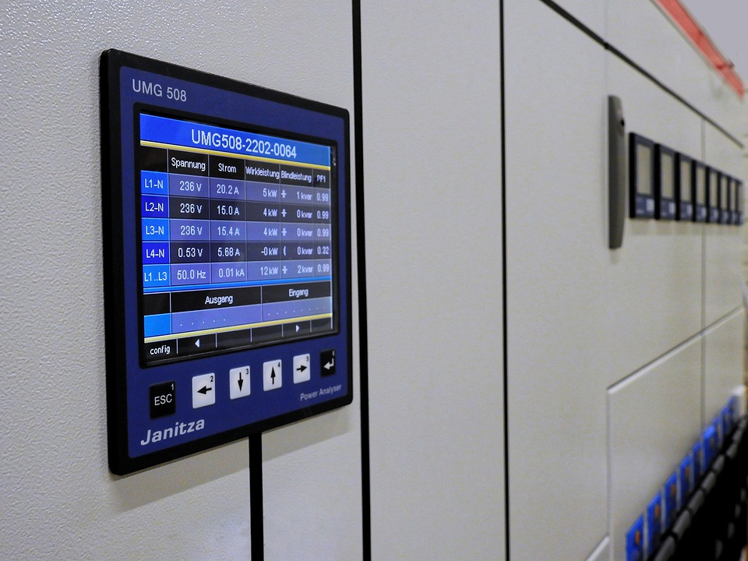
Sistema de Medición y Gestión Energética Chilemedido
Elementos Relevantes a Desarrollar
 | Red de Proveedores de hardware de medición y conectividad que sean compatibles con Chilemedido.
 | Hardware
 | Formación de gestores energéticos y apoyo técnico para el diseño de bases de licitación para la adquisición de equipos de medición y conectividad al sistema
 | Edificios
 | Desarrollo de un sistema informático escalable y que permita soportar el volumen de datos..
 | Software
Add Text
Easy to change colors, photos and Text.

Slide 25
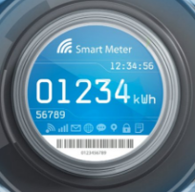
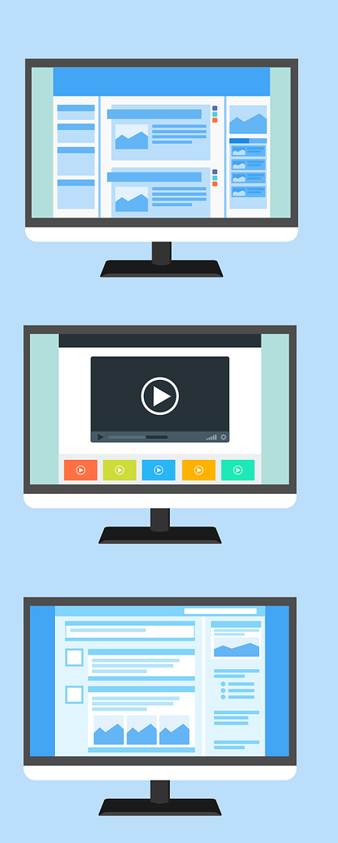
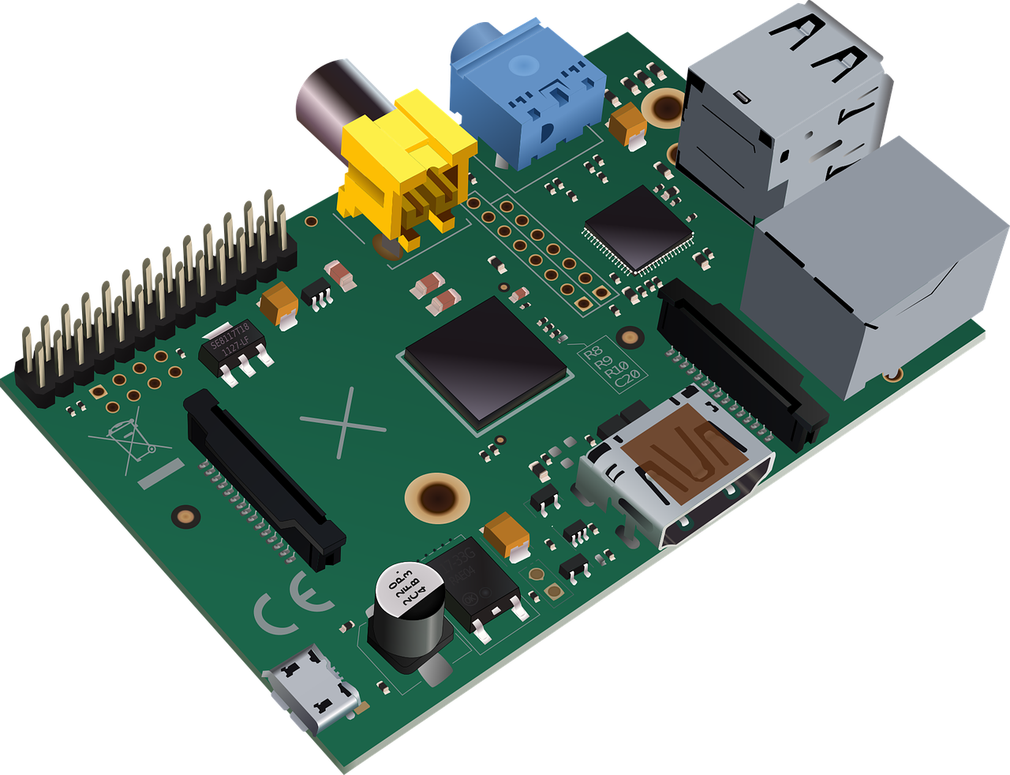
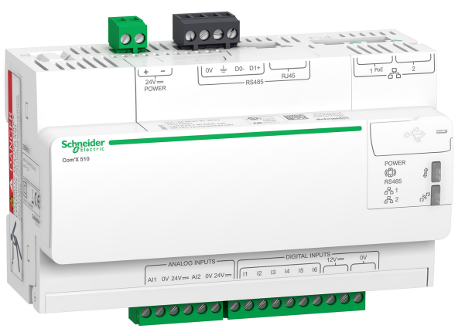


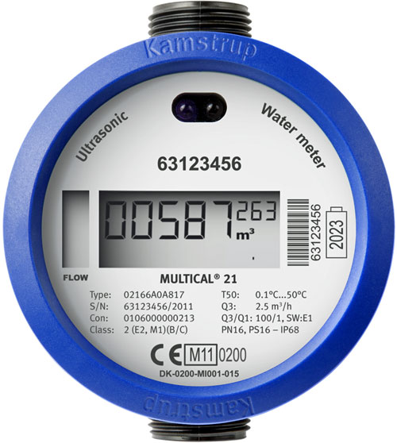
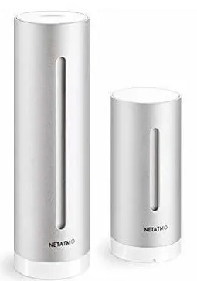
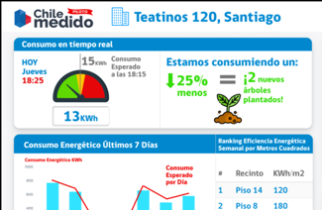

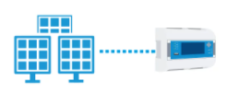
Solución Desarrollada
Medición / Comunicación
Software
Clientes
Electricidad
API de Salida
Interfaz
Concentrador
Gas
Sistemas Externos
Parámetros Ambientales
API de Entrada
Instalación
Sistemas FV
Pantallas del Sistema
Usuarios

Slide 26
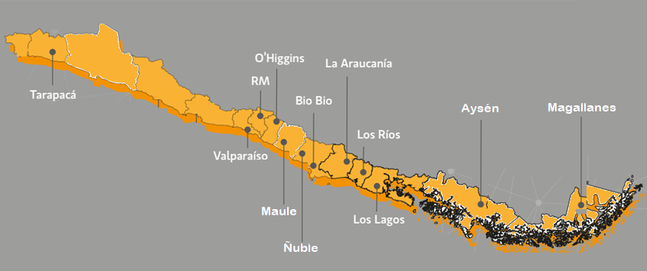

Edificaciones Conectadas a Chilemedido
Red de Medidores Conectados a Chilemedido
3
14
5
21
117
2
4
243
Puntos de Medición
21
39
112
Edificios
17
Chilemedido CES: 10 Edificaciones, 10 Puntos de Medición
Chilemedido Euroclima: 15 Edificaciones, 18 Puntos de Medición
Chilemedido Gestiona Energía: 16 Edificaciones, 62 Puntos de Medición
ETAPA 3
90
Puntos de Medición
Notes:
Cobertura Nacional

Slide 27
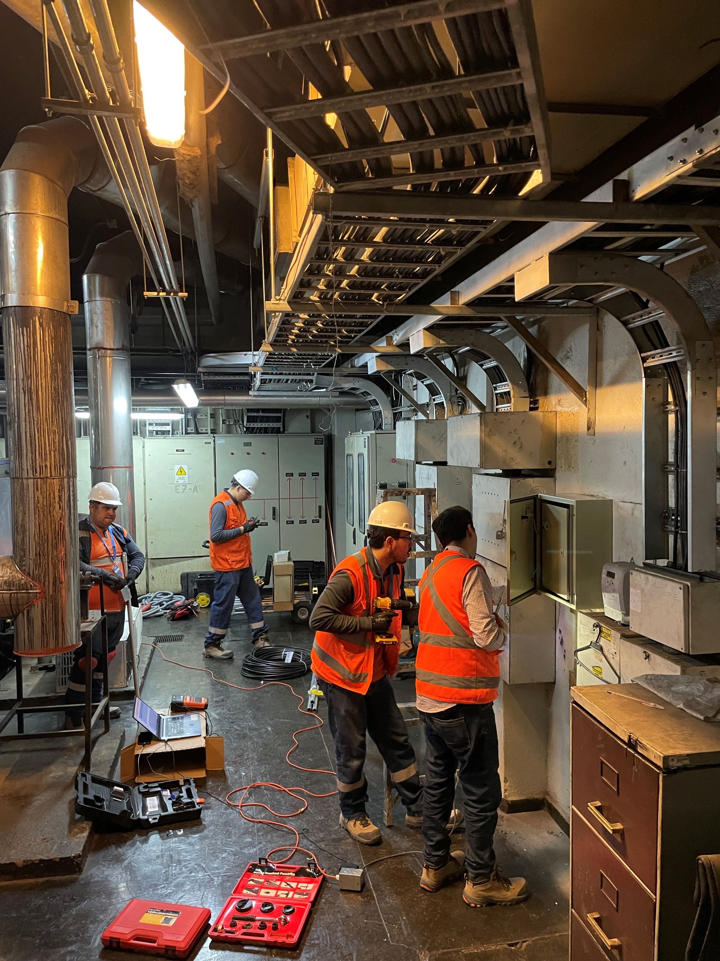
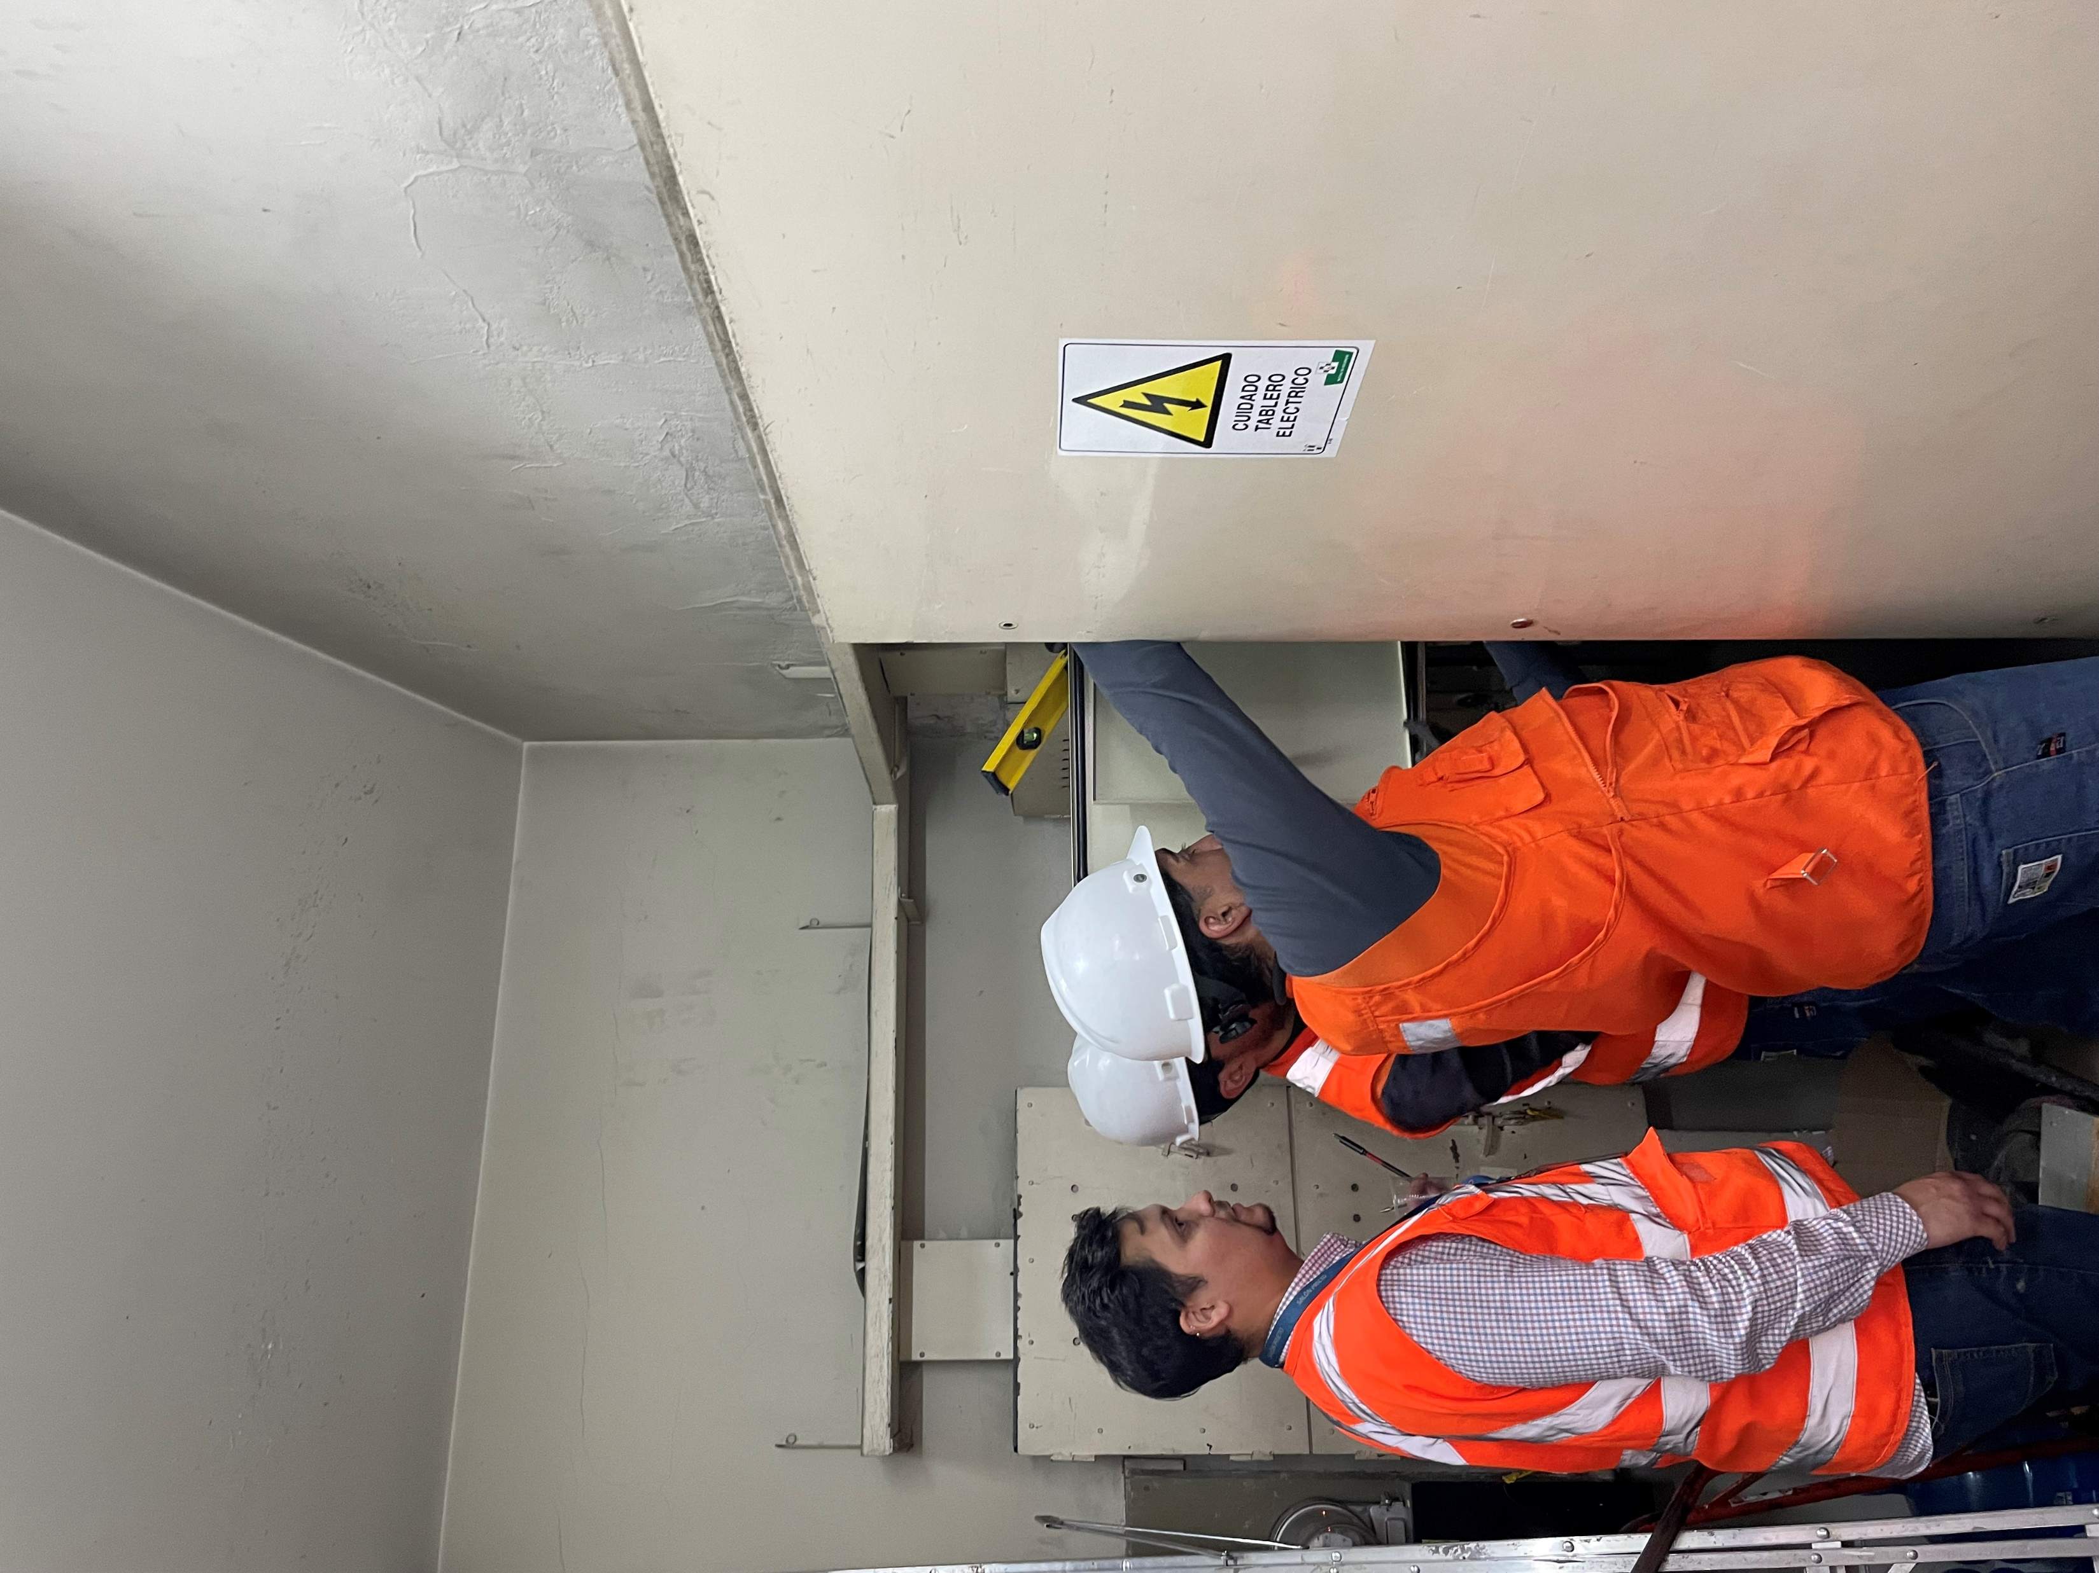
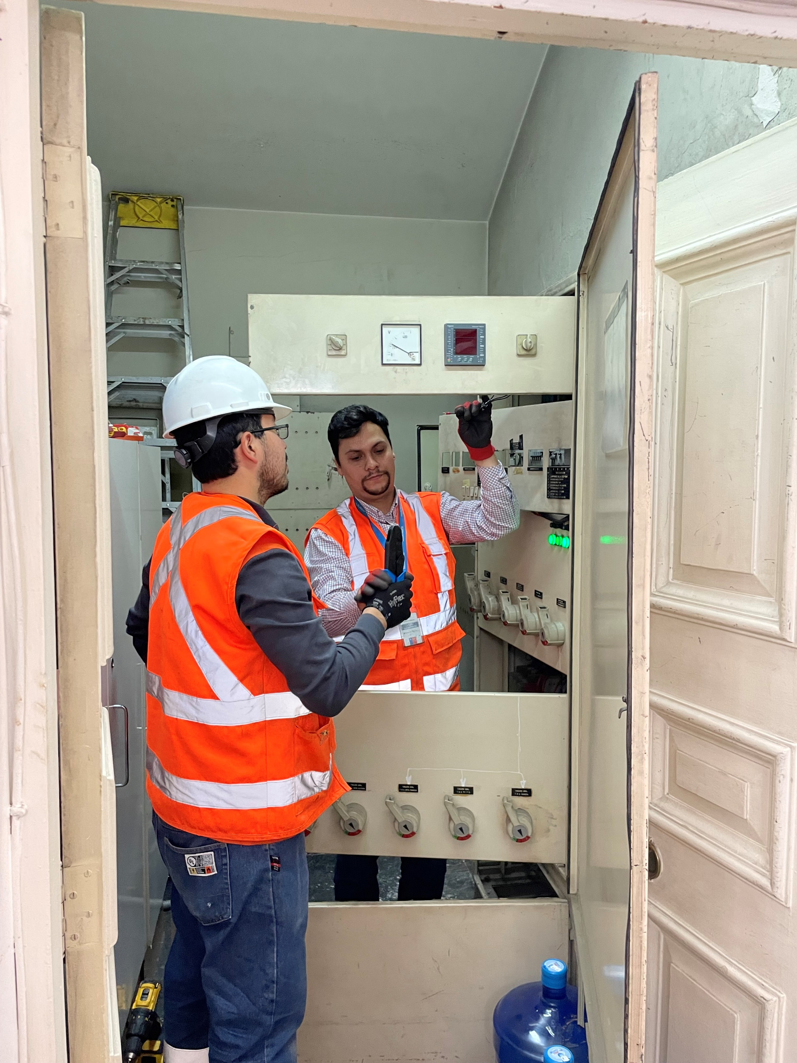
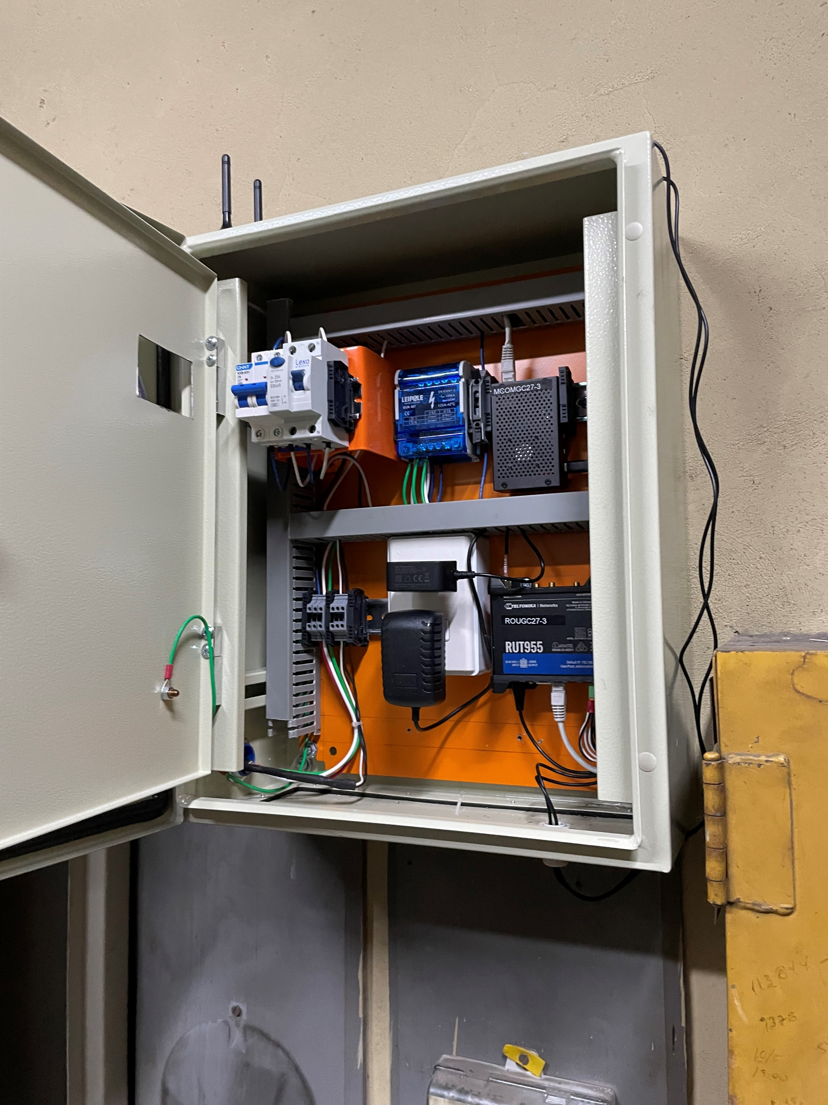
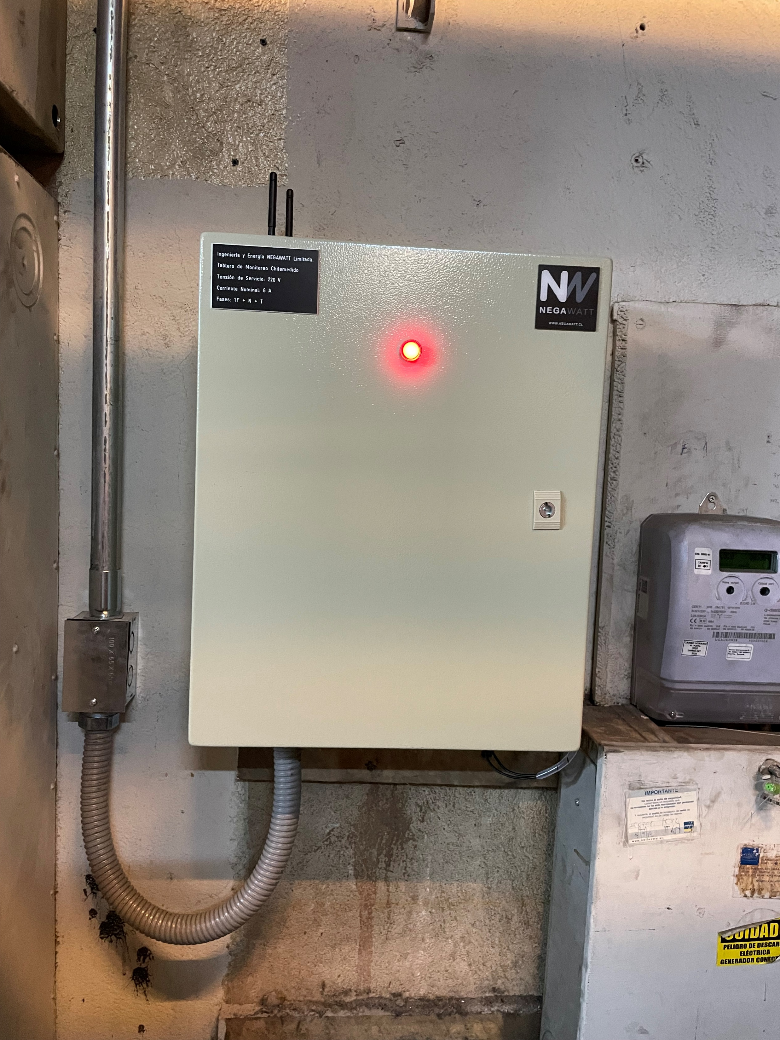
Sistema de Medición Energética Chilemedido
Montajes e integraciones en edificios
Palacio de la Moneda

Slide 28
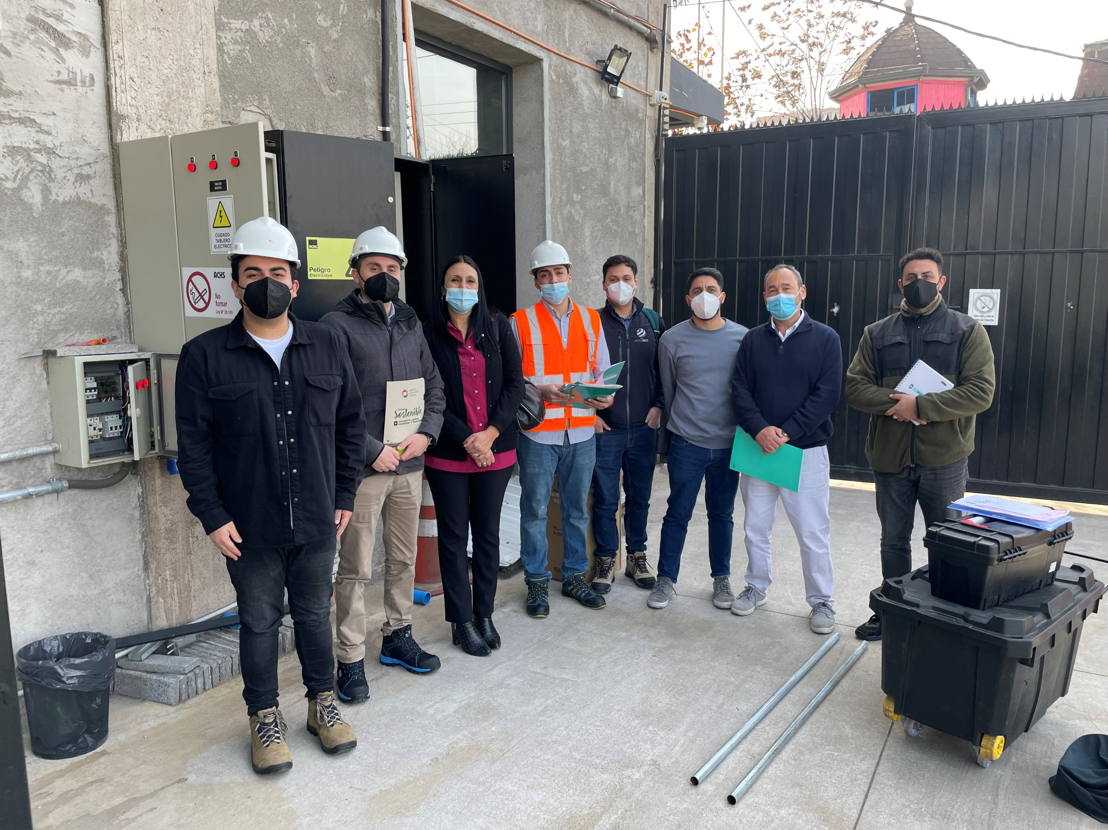
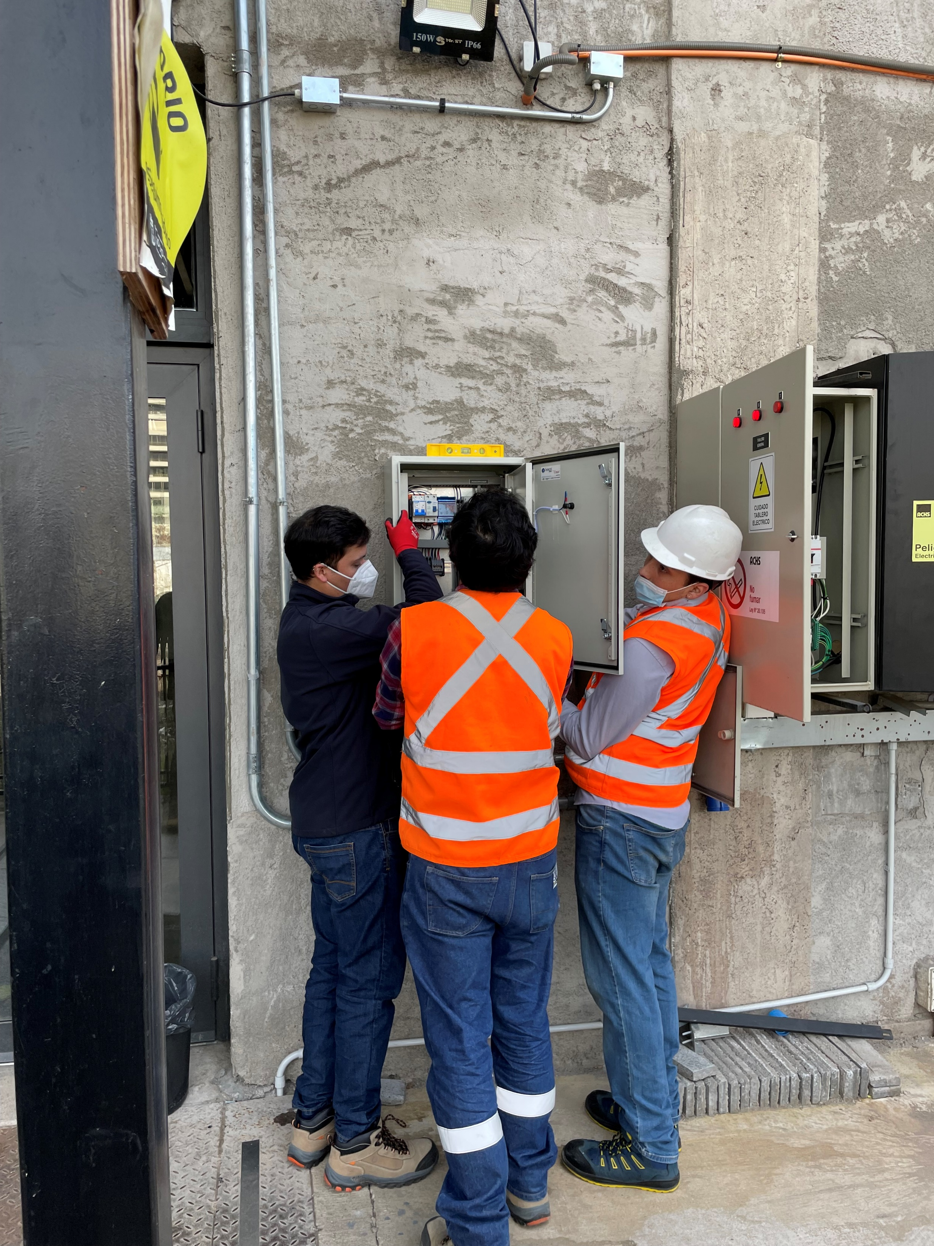
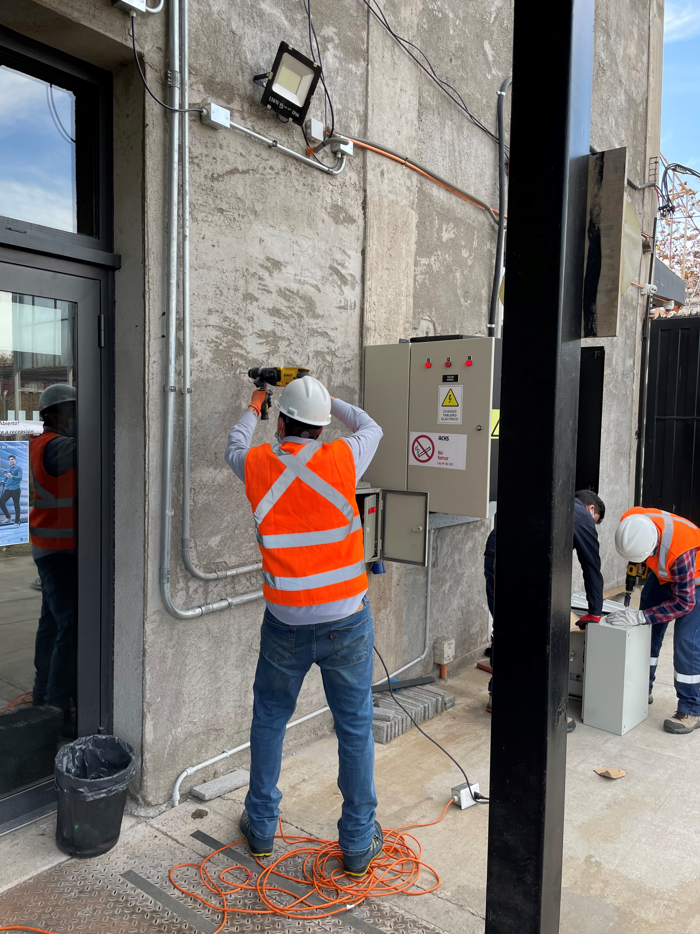
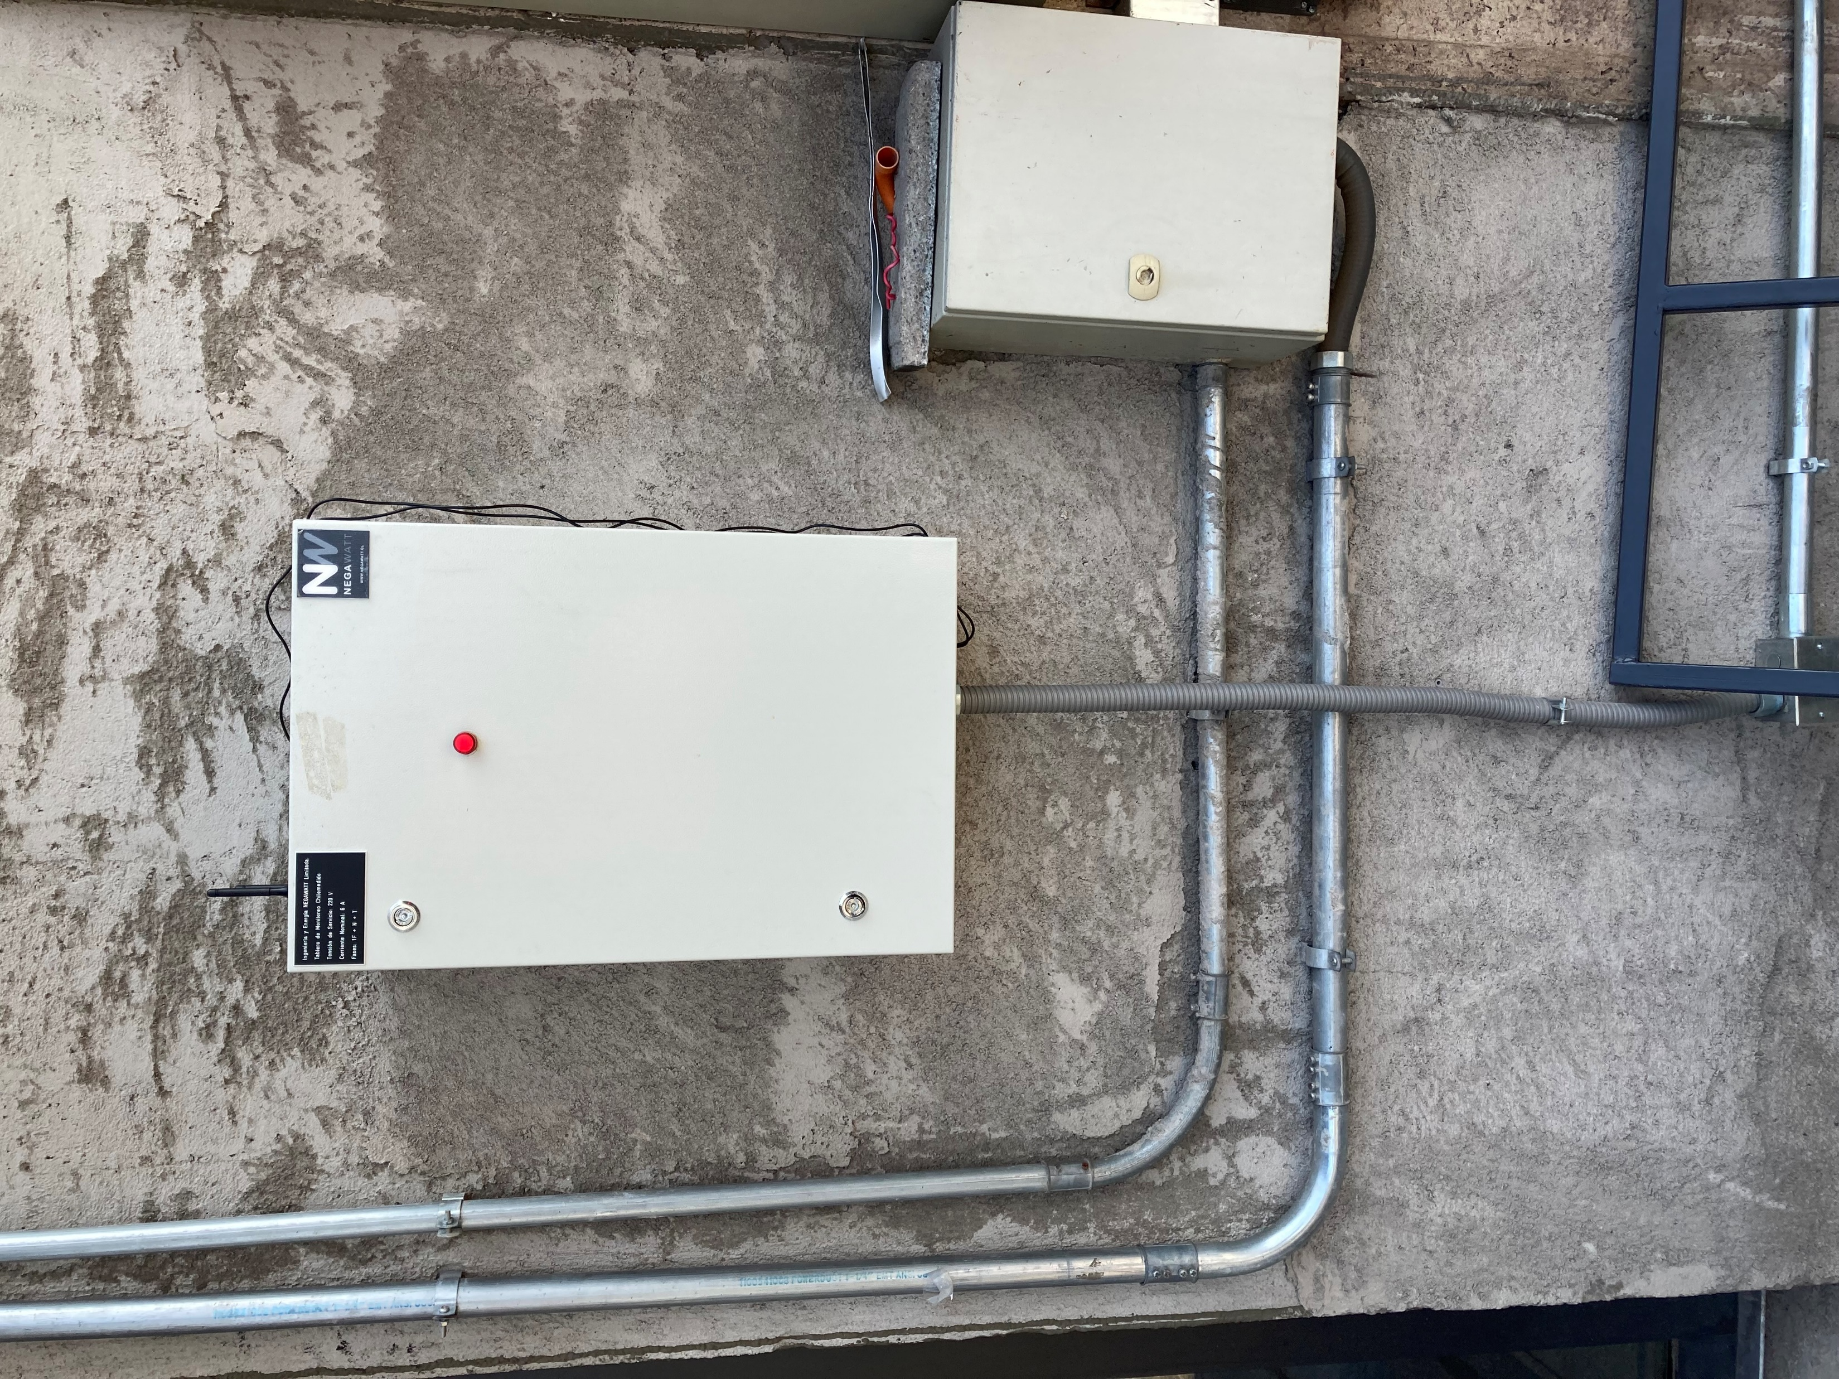
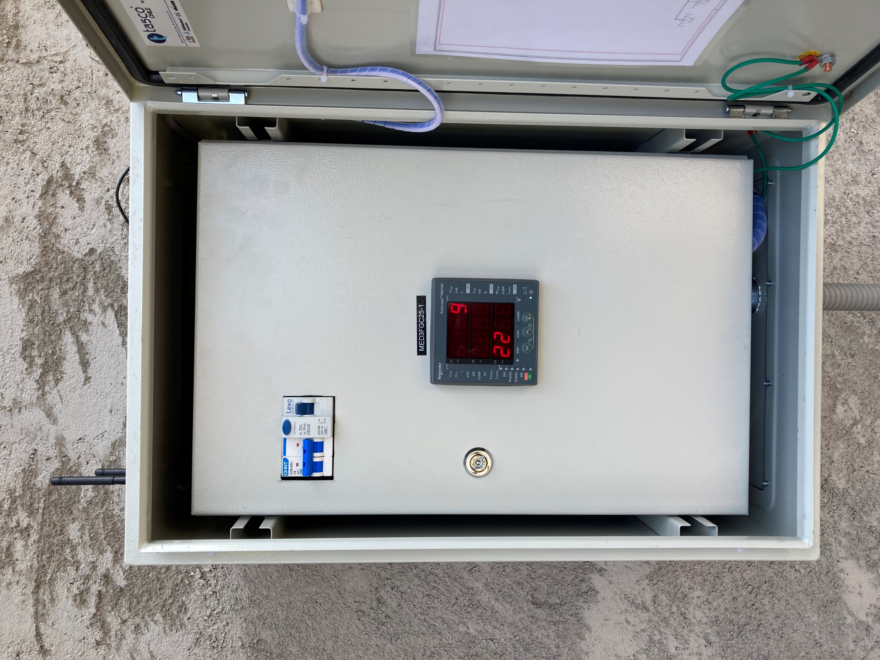
Sistema de Medición Energética Chilemedido
Montajes e integraciones en edificios
Fábrica de Innovación de Providencia

Slide 29
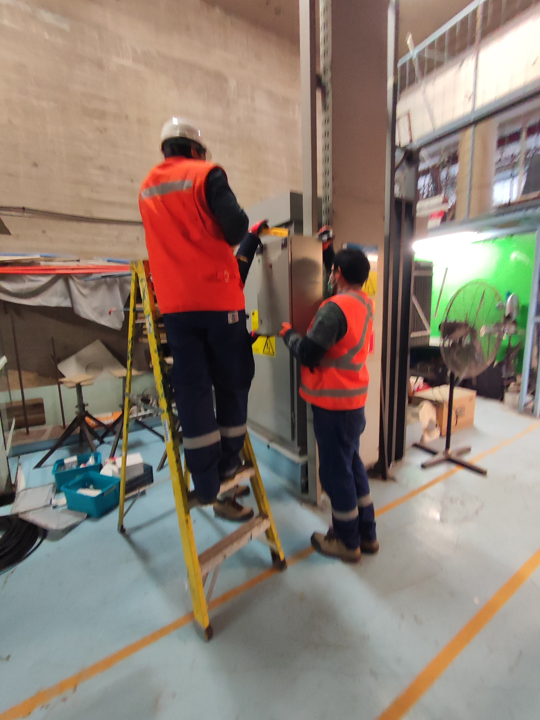
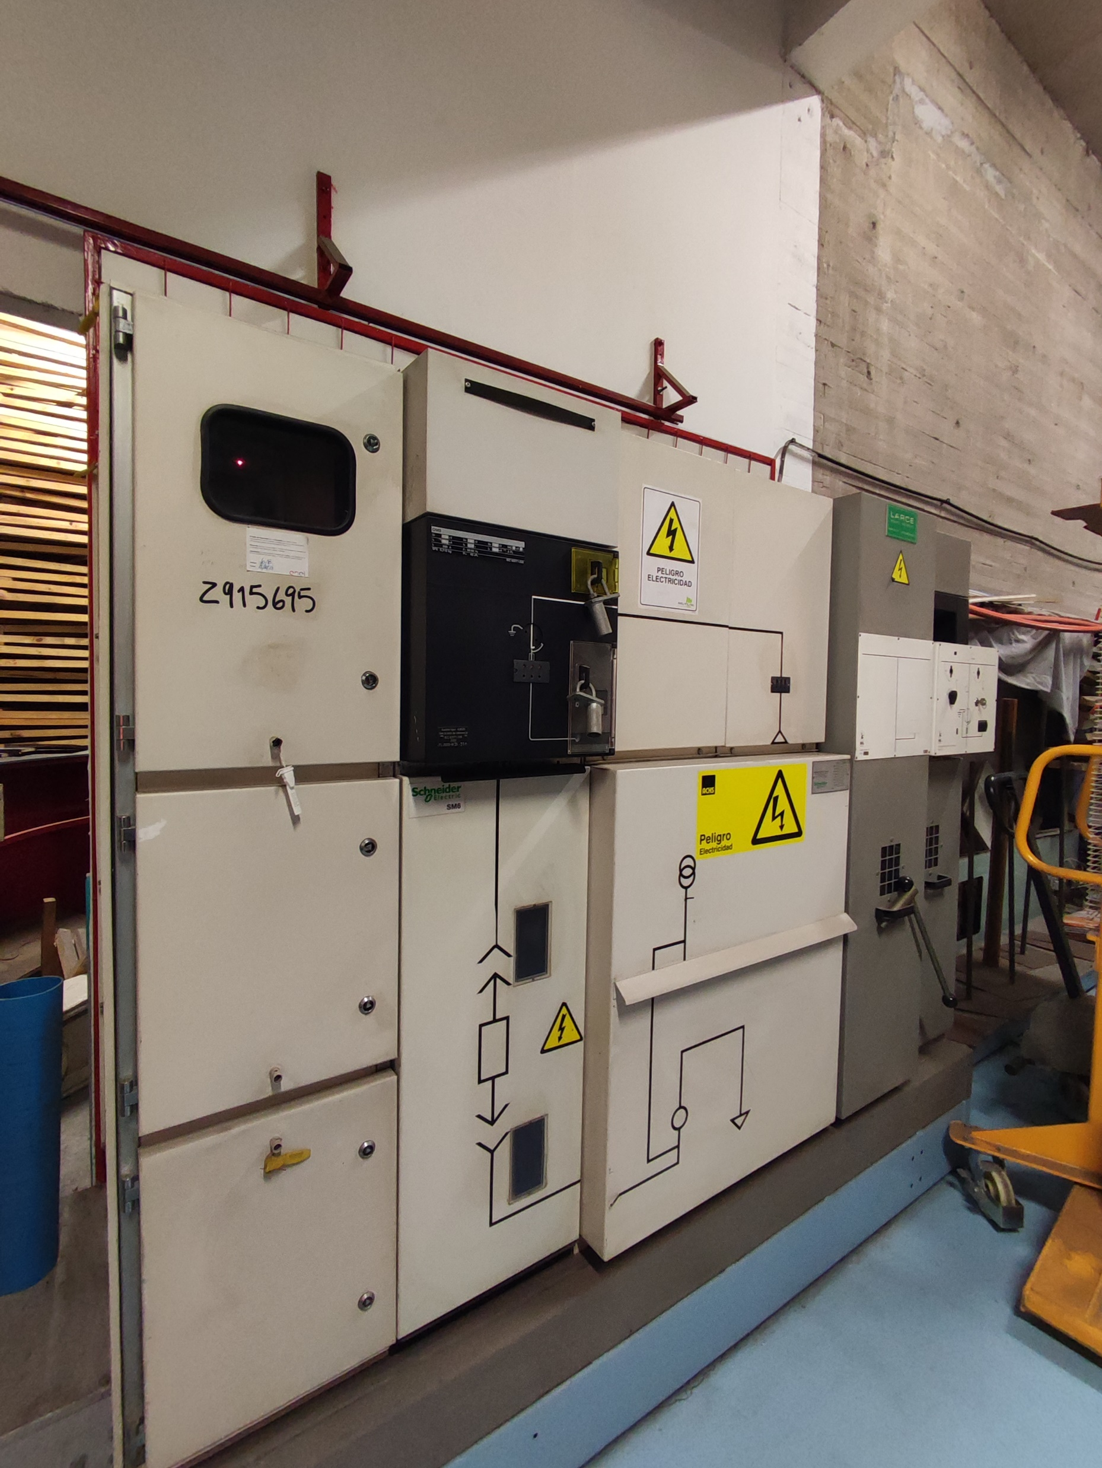
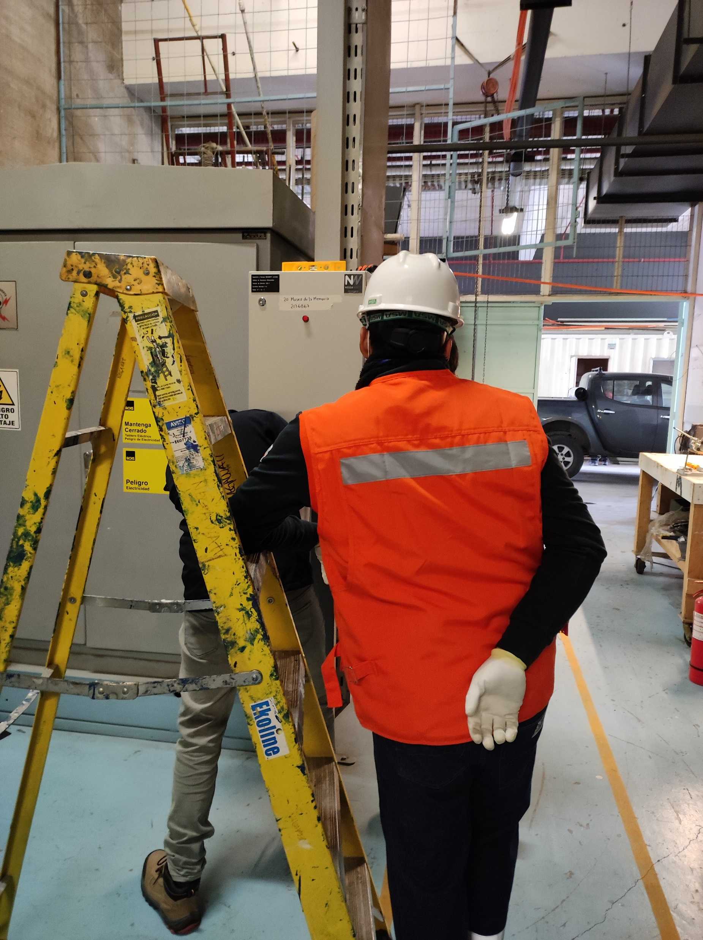
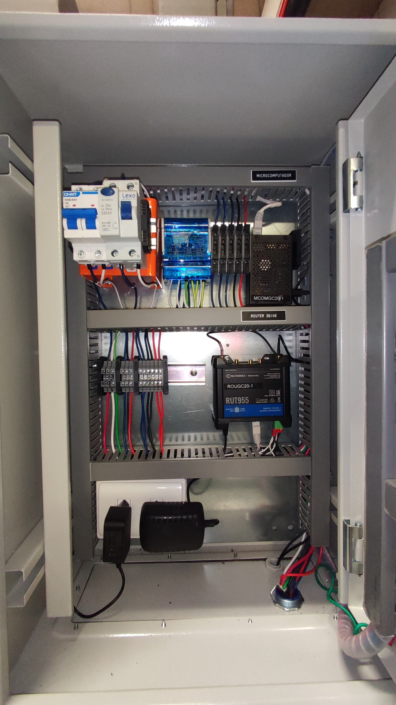
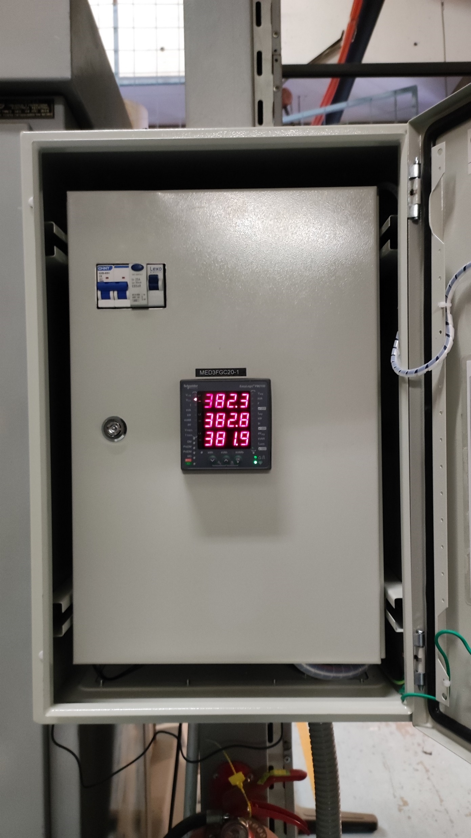
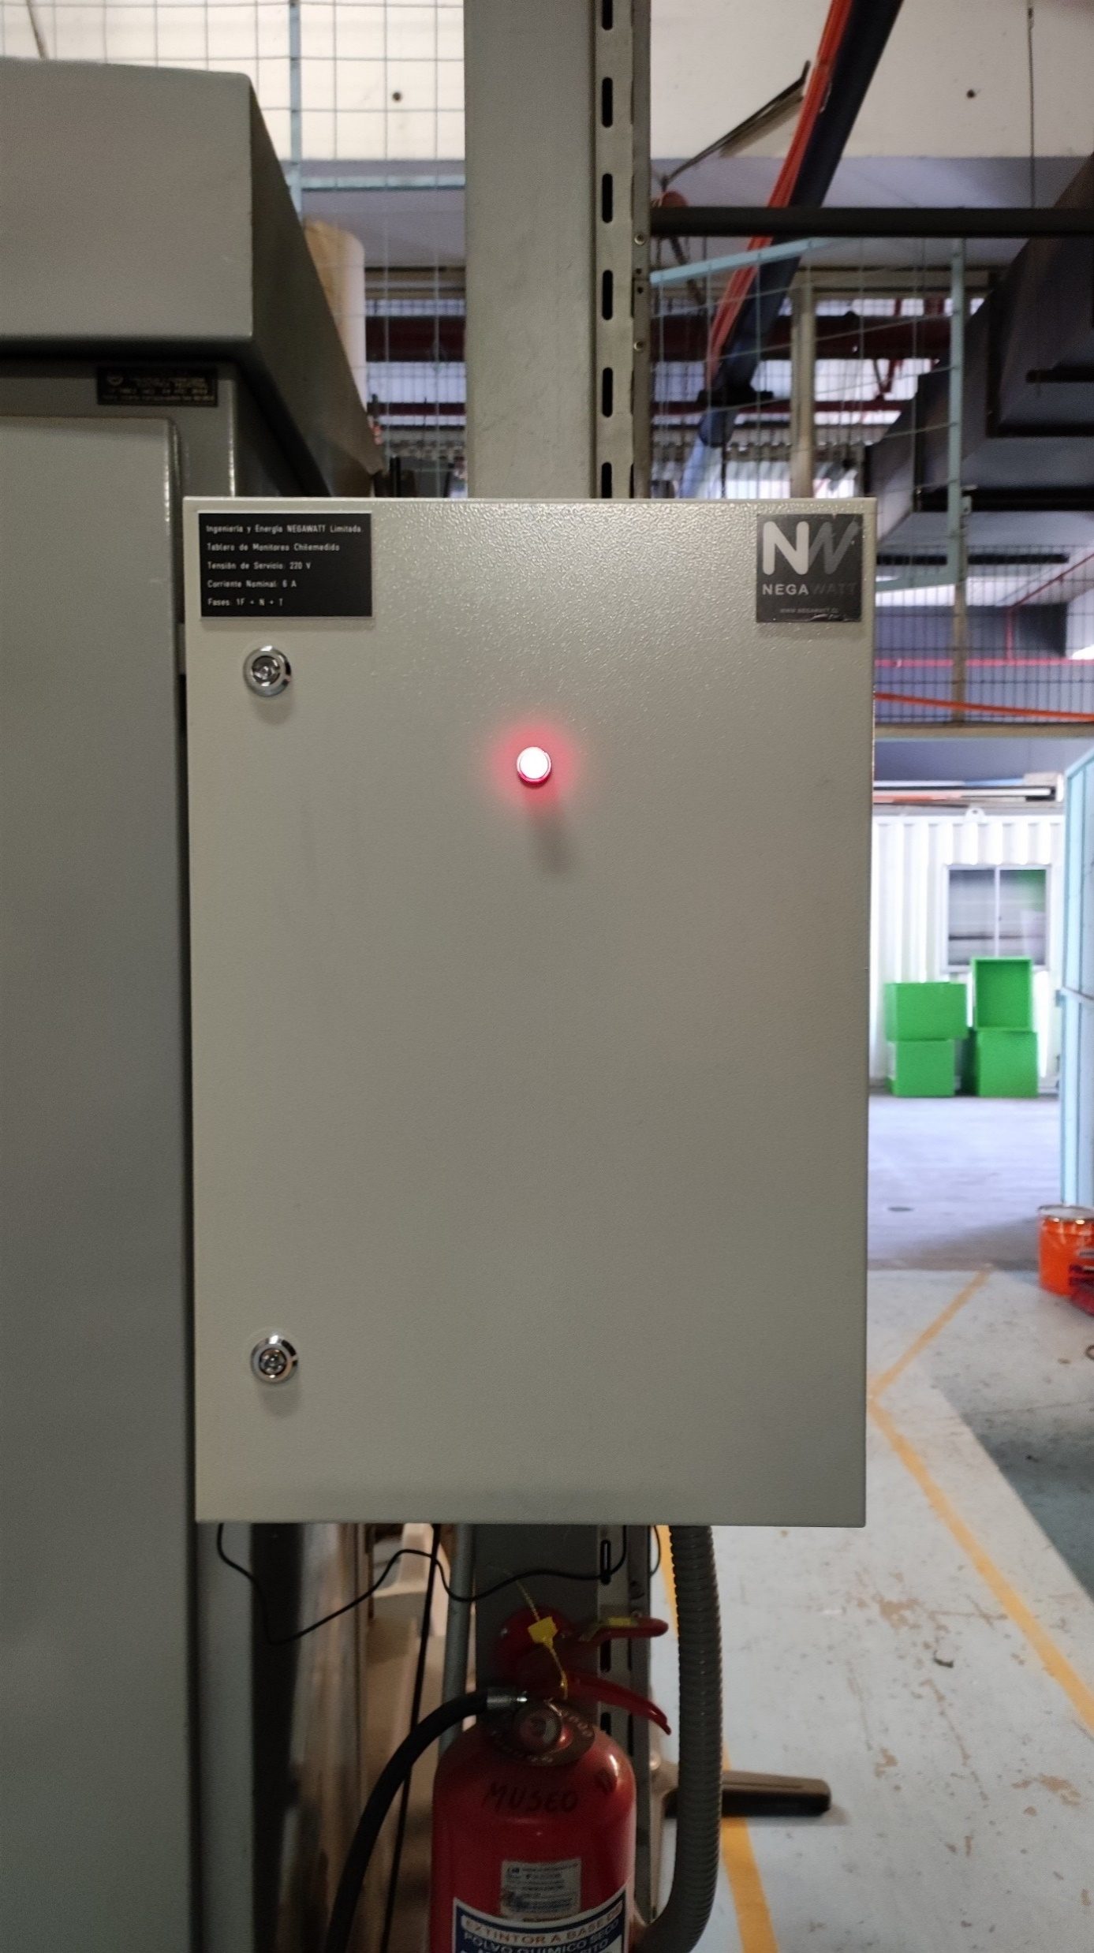
Sistema de Medición Energética Chilemedido
Montajes e integraciones en edificios
Museo de la Memoria

Slide 30
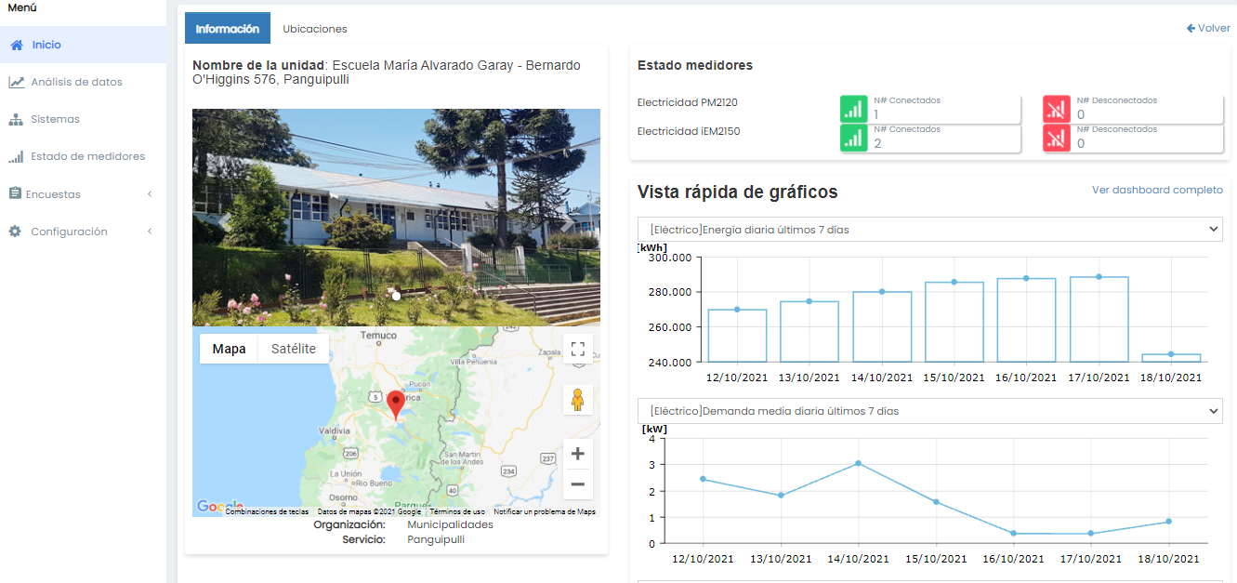
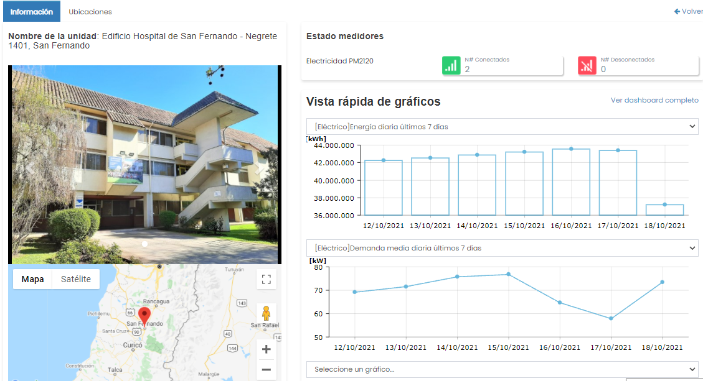
Edificaciones Conectadas a Chilemedido

Slide 31
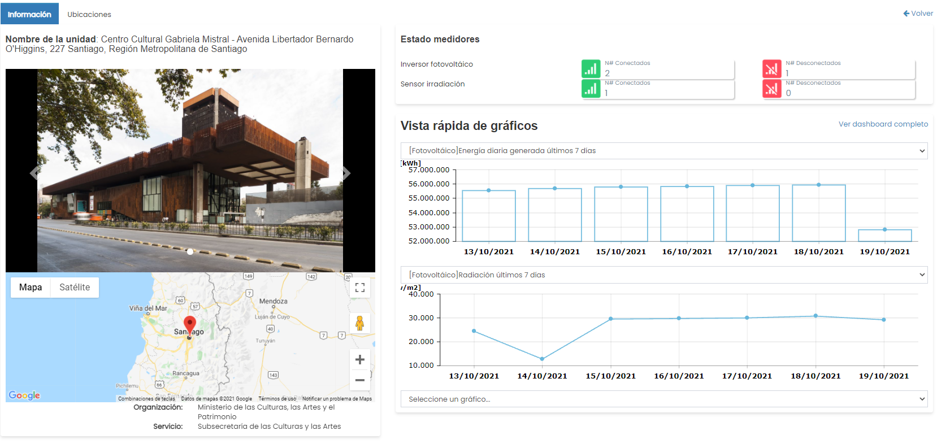
Edificaciones Conectadas a Chilemedido

Slide 32
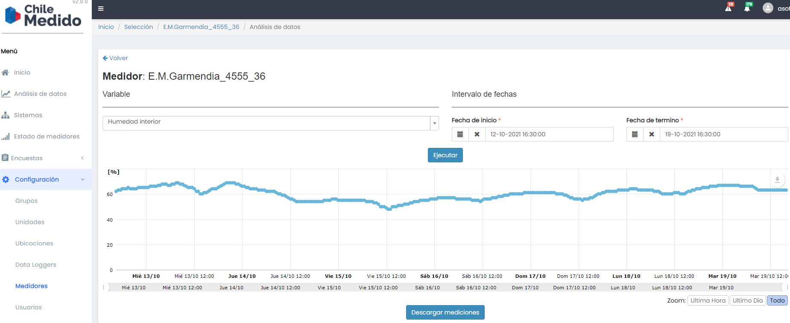
Edificaciones Conectadas a Chilemedido

Slide 33

Oficina Temática de Estudios y Evaluación de Programas
asoto@agenciase.org
Evaluación de Programas
rriveros@agenciase.org
Sistemas de Medición
brodriguez@agenciase.org
CAPE / e-CAPE
mjarteaga@agenciase.org

